Slide 1
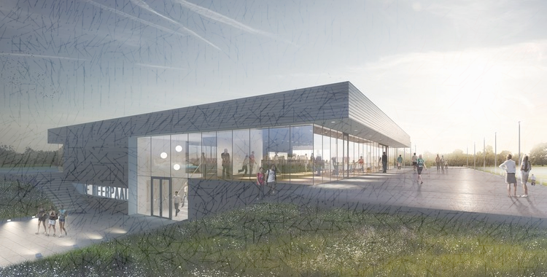
YOUNG문화센터
TEAM. YOUNG티브잡스
김영채 최나리 전수정 김성호 최선혜 김지호 최연희

Slide 2
목차
01
개요
02
사이트 구조
03
요구사항정의서
INDEX.
04
UI 시나리오
05
데이터베이스 구조
06
구현
07
QnA

Slide 3

Chapter 1.
개요

Slide 4
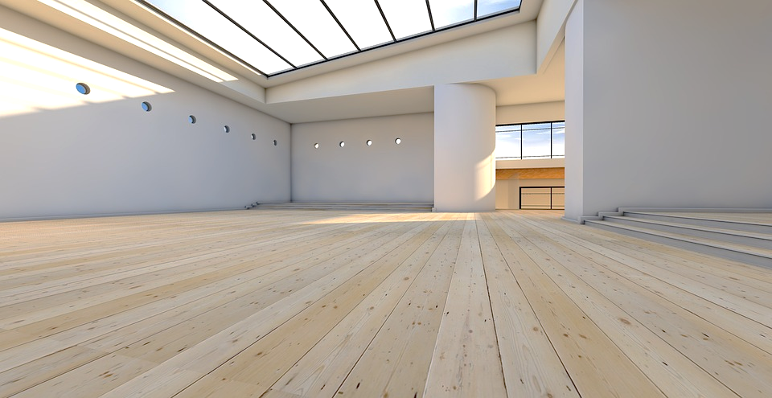
Chap 1
기획 의도
새로운 문화센터가 신설 되었다고 가정,
발주처(YOUNG문화센터)에 홈페이지를 공급하는 프로젝트

Slide 5
Chap 1
프로젝트 선정 이유
문화센터 홈페이지에는 다양한 요소와 메뉴를 제공하고
하나의 홈페이지에 여러 아이디어들이 들어갈 수 있다고 판단
또한 현업에서 가장 마주치기 쉬운 유형이라고 생각해서 선정

Slide 6
Chap 1
중점 사항
반응형 웹 페이지
사용자의 권한(관리자, 강사, 일반회원)에 따라 다르게 동작
사이트 운영자(일반인)의 관리 용이성도 놓치지 않도록 구성

Slide 7

“
YOUNG 문화 센터의 로고는
이니셜 YCC를 겹쳐 놓은 형상입니다.
”

Slide 8



Chap 1
YOUNG 문화센터의 핵심 목표 기능
수강신청 시스템
시설 예약 시스템
동아리

Slide 9
Chap 1
YOUNG 문화센터의 핵심 기능
001
>>
수강신청 시스템
1. 강사 등급을 가진 유저가 수강을 열 수 있습니다.
2. 일반회원은 접수시작일에 수강신청을 할 수 있습니다.
3. 회원은 수강종료 이후에 수강후기를 적을 수 있습니다.
4. 수강후기에는 별점 평가 데이터가 저장됩니다.
5. 수강생이 강사 정보를 조회했을 때 개설했던 강좌이력을 모아 볼 수 있고 , 강좌이력 요약에는 별점 데이터가 포함됩니다.
002
>>
시설 예약 시스템
1. 센터 내 시설을 예약 할 수 있습니다.
2. 회원은 시설 대관, 사물함, 독서실 좌석을 예약할 수 있습니다.
3. 회원은 그래픽 형태의 UI로 예약시스템을 이용할 수 있습니다.
4. 예약된 자리의 남은 기간이 하루 미만일 때 연장신청을 할 수 있습니다.
5. 시설 대관은 카테고리별로 조회해서 예약 할 수 있습니다.
003
>>
동아리
1. 회원이 동아리 신청을 합니다.
2. 관리자가 승인해주면 동아리가 생성됩니다.
3. 동아리장은 동아리 멤버와 게시판을 관리합니다.
4. 동아리장은 특정 게시글을 공지사항으로 등록 해 우선노출 할 수 있습니다.
5. 멤버와 활동량이 많은 인기동아리는 홈화면에 상위노출 됩니다.

Slide 10
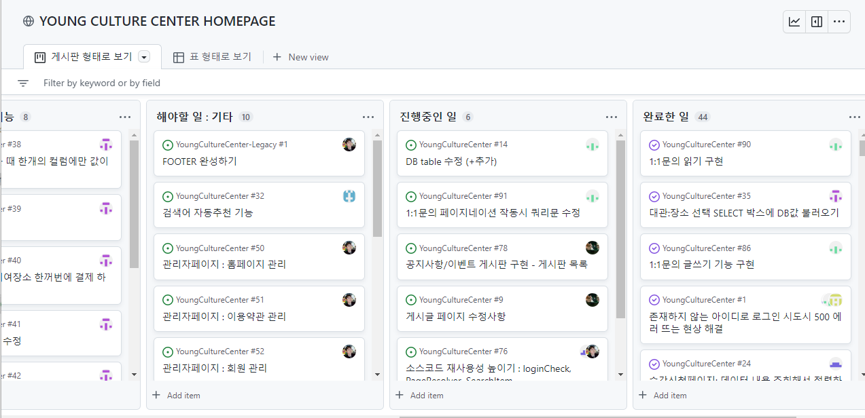
Chap 1
GitHub를 통한 프로젝트 관리

Slide 11
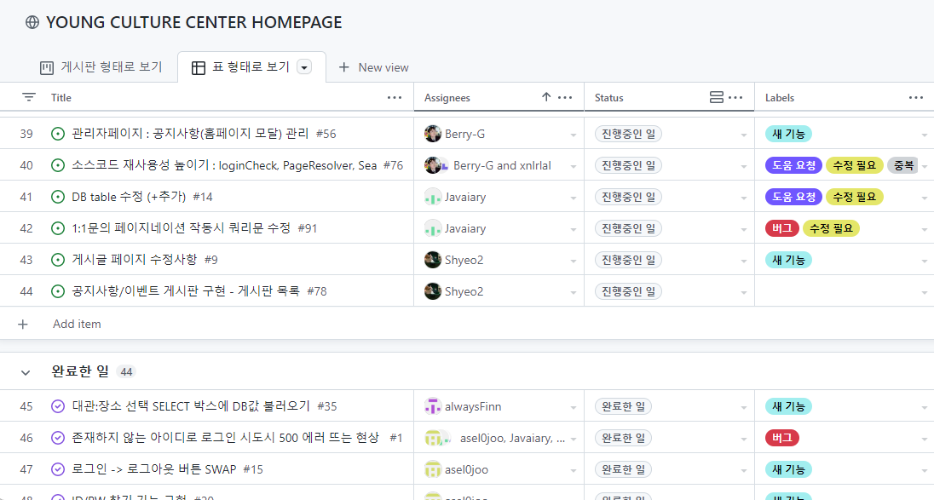
Chap 1
GitHub를 통한 프로젝트 관리

Slide 12
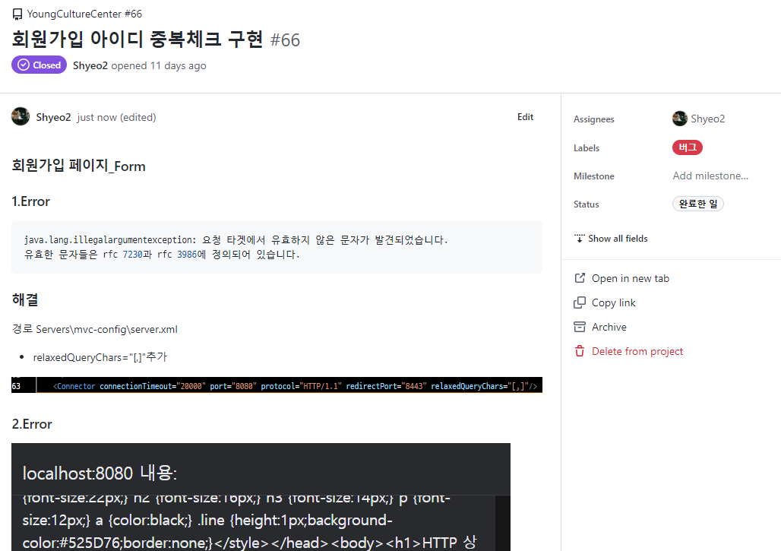
Chap 1
GitHub를 통한 프로젝트 관리

Slide 13














Chap 1
YOUNG 문화센터에 사용 된 기술 스택

Slide 14

Chapter 2.
사이트 구조

Slide 15
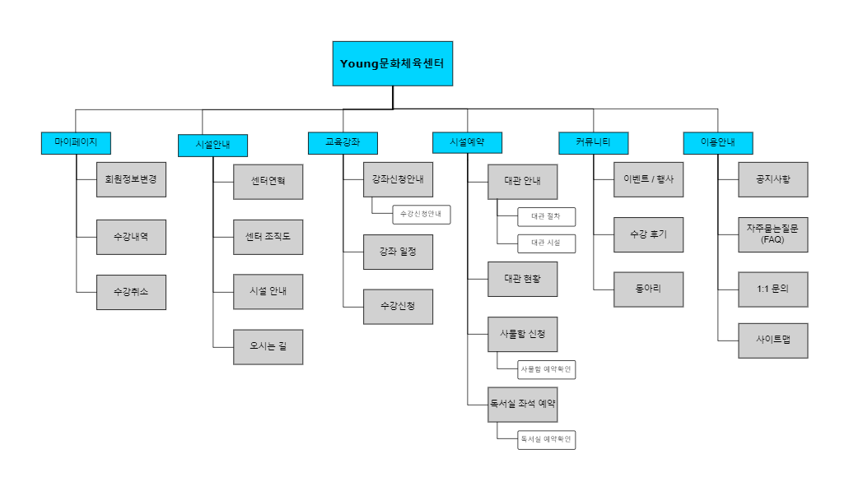
Chap 2
YOUNG 문화센터의 사이트 구조

Slide 16

SKIP >>
Chapter 3.
요구사항 정의서

Slide 17
Chap 3
요구사항 정의서 : 메인 페이지
구분 | 메인 카테고리 | 기능 분류 | 상세 기능
메인페이지 | 메인페이지 | 로그인 | 로그인페이지로 이동
 |  | 마이페이지 | 마이페이지로이동
 |  | 세션 카운트다운 | 로그인시 30분 카운트다운 시작. 세션 만료시 로그인을 연장하거나 모달창 닫기 버튼이 제공되는 모달창 제공
 |  | 메인검색 바 | 메인페이지에서 통합검색이 가능하도록 함 , 연관검색어 추천 기능
 |  | 네비게이션 바 | 카테고리 구분, 마우스 호버시 펼쳐지도록 구현 펼쳐지면서 하위 카테고리 전체 제공
 |  | 메인 배너 | 행사 배너 (배너 3초마다 자동 슬라이드, 배너 버튼을 통해 이동 가능하도록 함) 배너 클릭시 해당 상세페이지로 이동
 |  | 퀵메뉴 | 수강신청, 대관신청, 동아리, 사물함 신청, 독서실 신청
 |  | 게시글 섹션 | 게시판 뷰(공지사항, 안내사항, 공고 등 모아보기)
 |  | 캘린더 섹션 | 월별 캘린더 제공, 원하는 날짜에 마우스 오버시 해당 날짜의 일정 제공
 |  | 행사 배너 섹션 | 행사 배너 제공. 배너 클릭시 해당 상세페이지로 이동
 |  | 팝업창 | 접속시마다 뜨는 팝업창 구현 팝업창 내용 클릭시 해당 내용 상세페이지로 이동 다시보지않기를 체크하면 재접속시 뜨지 않도록 함
 |  | 연관사이트 배너 | 연관사이트 바로가기 배너 구현 자동 무한슬라이드 배너로 구현
 |  | 패밀리사이트 콤보박스 | 콤보박스 선택시 해당 패밀리사이트로 이동하도록 구현
 |  | 탑버튼 | 스크롤 맨 위로 올리는 버튼 구현(FLOAT BUTTON)

Slide 18
Chap 3
요구사항 정의서 : 이용안내 페이지
구분 | 메인 카테고리 | 기능 분류 | 상세 기능
이용안내 | 공지사항 | 공지사항 검색 | 전체, 제목, 내용, 작성자로 구분하여 검색할 수 있도록 함
 |  | 공지사항 목록 | 글 번호 , 제목, 작성자, 작성일 정보 제공
 |  | 페이지 이동 | 목록의 페이지수 표시, 현재페이지는 볼드로 표시 첫 페이지, 이전페이지, 다음페이지, 마지막 페이지로 이동하는 버튼
 | 자주묻는 질문 | 자주묻는 질문 | 펼치기로 답변 확인 가능하도록 함
 | 1:1 문의 | 문의 내역 조회 | 기간별, 제목/내용 별 조회가 가능하도록 구현
 |  | 문의내역 목록 | 글번호, 대분류, 제목, 작성일, 답변상태 정보 제공 답변대기/답변완료 2가지 상태 제공
 |  | 글쓰기 버튼 | 글쓰기 버튼을 통해 문의글 작성페이지로 이동
 |  | 페이지 이동 | 목록의 페이지수 표시, 현재페이지는 볼드로 표시 첫 페이지, 이전페이지, 다음페이지, 마지막 페이지로 이동하는 버튼
 |  | 문의내역 분류 | 문의 유형을 대분류(결제, 수강.), 소분류(결제: 환불, 영수증….) 드롭박스
 |  | 파일 첨부 | 사진 5Mb이하 첨부 가능

Slide 19
Chap 3
요구사항 정의서 : 로그인 및 회원가입
구분 | 기능 분류 | 상세 기능
로그인페이지 | 아이디,비밀번호 입력 | 로그인 성공 시, 메인페이지로 이동 로그인 실패 시 아이디 비밀번호 초기화
 | 아이디 기억하기 | 아이디 저장
 | 자동로그인 | 재접속 시 자동로그인 설정
 | 아이디찾기 실패 | 실패 시 입력값 초기화
 | 비밀번호찾기 | 이메일인증으로 정보 일치 시 임시 비밀번호 전송
 | 소셜로그인 | 소셜로그인 네이버, 카카오,구글
회원가입 | 회원가입 > 약관동의 | 모든 항목 동의 체크박스 클릭 시> 나머지 체크박스 자동 체크 설정 모든 항목 체크 상태에서 하나라도 체크 헤제 시 >모든 항목동의 체크 해제 체크박스 선택 안하고 확인 버튼 클릭시 > 경고 팝업창
 | 회원가입 > 회원정보입력 | 아이디 유효성 검사 (AJAX) _15자 이내, 영문 + 숫자 조합, 중복확인
 |  | 비밀번호/ 비밀번호 확인_8자~15자, 영문 + 숫자 조합, 일치확인
 |  | 성별_남자 / 여자
 |  | 핸드폰 번호 _숫자만 입력
 |  | 생년월일 _년 (1900~), 월 (1~12), 일 (1~31)
 |  | 이메일 본인인증 (AJAX) > 입력한 메일로 인증번호 전송 > 인증 메일 유효시간 안내
 |  | 주소 API 연동하기
 | 회원가입 > 가입완료 | 생성된 사용자 아이디 이름 출력, 확인 버튼클릭 시 메인페이지로 이동

Slide 20
Chap 3
요구사항 정의서 : 교육강좌
구분 | 기능 분류 | 상세 기능
교육강좌 | 강좌신청안내 | [수강안내],[수강 시 유의사항],[신청안내 (방법, 결제방법)], [온라인 신청 가이드]
 | 강좌일정 | 날짜 클릭 시 > 모달창으로 [강좌제목],[수강기간],[접수기간] 표시
 | 수강신청 목록 | 분류 코드는 관리자 페이지에서 수정가능 검색 시 강좌 검색 내용은 유지되면서 강좌 목록 검색 [분류전체],[수강대상 전체], [접수상태 전체],[촤신순] 기본값 강좌명 클릭 시 강좌 상세페이지로 이동 , 비로그인시 로그인 페이지로 이동
 | 수강신청 상세페이지(상단) | 수강상태에 따라 버튼 내용 변경 [수강신청], [수강완료], [신청불가]
 | 결제창 | 통합결제 API구현
 | 결제완료 | 결제완료시 알림 페이지
 | 수강신청 상세페이지> 수강후기 | 평점 : 분류코드와 강사ID 일치하는 수강후기 모두 조회
 | 수강후기 상세 | 로그인 후 댓글 입력 가능
 | 수강후기 게시글 | 수강완료한 회원만 작성 가능 첨부파일(이미지) 추가 기능

Slide 21
Chap 3
요구사항 정의서 : 센터소개 및 예약시스템
구분 | 메인 카테고리 | 기능 분류 | 상세기능
센터소개 페이지 | 프론트엔드 개발 | 센터연혁 | 센터연혁 안내 페이지(프론트엔드)
 |  | 센터 조직도 | 센터 직원현황 및 조직도 안내 페이지(프론트엔드)
 | api 활용 기능구현 | 시설안내 | 시설 이미지, 설명 및 안내 페이지(프론트엔드)
 |  | 찾아 오시는 길 | 센터로 찾아오는 길 위치 지도제공 및 안내
예약시스템 | 예약시스템 | 대관신청 시스템 | 캘린더의 날짜 선택하여 해당 날짜에 대관현황 확인할 수 있도록 함
 |  | 개인 사물함 예약시스템 | 개인 사물함(독서실, 수영장 등) 예약, 통합결제 시스템 연동하여 결제
 |  | 독서실 좌석 예약시스템 | 독서실 좌석 예약(당일 예약)

Slide 22
Chap 3
요구사항 정의서 : 동아리 페이지
구분 | 메인 카테고리 | 기능 분류 | 상세기능
게시판 구현 | 동아리게시판 | 게시판 생성 기능 | 회원은 동아리 생성 신청 가능
 |  |  | 동아리 생성은 관리자의 검토/승인을 원칙으로 함.
 |  |  | 동아리 신청 폼에는 [동아리 이름], [동아리 설명]이 들어감.
 |  |  | 신청한 동아리 승인 절차를 중간에 확인 할 수 있는 UI 구현
 |  | 게시판 관리 기능 | 게시글 등록 기능
 |  |  | 파일첨부 기능
 |  |  | 네이버 스마트 에디터 2.0 적용
 |  |  | 게시글 수정, 삭제 기능
 |  |  | 게시글에 댓글 달기 / 수정 기능
 |  |  | 게시글을 공지사항으로 등록 할 수 있는 기능
 |  | 게시판 데이터 출력 | 최신 글 순서대로 한 페이지에 최대 20건 출력
 |  |  | 공지사항으로 등록 된 글은 [공지사항] 말머리가 붉은색으로 붙고 상위노출
 |  |  | 공지사항 글은 최대 5건 등록가능
 |  |  | 공지사항 글은 게시판 각 페이지에서도 상위노출 되어야 함.
 |  | 게시판 권한 기능 | 게시글, 댓글에 수정/삭제 버튼은 권한이 있는 사람만 볼 수 있도록 구현

Slide 23
Chap 3
요구사항 정의서 : 마이페이지
구분 | 메인 카테고리 | 기능 분류 | 상세기능
마이페이지 | 회원정보변경 | 페이지열기 | 비밀번호입력필요
 |  | 필수정보 | 변경가능 - 비밀번호, 휴대전화번호, 이메일주소, 자택주소 변경불가 - 아이디, 성명, 생년월일, 성별
 |  | 회원탈퇴 | - 페이지열기: 비밀번호입력필요 - 회원탈퇴 재질문: 마지막에 유의사항을 포함해서 한 번 더 묻기 - 회원탈퇴 완료 페이지로 이동
 | 수강내역 | 수강신청현황 | 강의가 시작하지 않았지만 신청완료한 강좌와 수강중인 강좌
 |  | 수강이력현황 | 수강완료한 강좌 표시
 |  | 환불현황 | 환불된 강좌 확인 가능
 | 수강취소 | 수강취소신청 | 현재 진행중인 강좌(시작일부터 1주일까지만 가능) 수강신청한 강좌(강좌가 시작하기 전)
 |  | 수강취소완료 | 수강취소가 완료되면 보여지는 창

Slide 24

SKIP >>
Chapter 4.
UI 시나리오

Slide 25
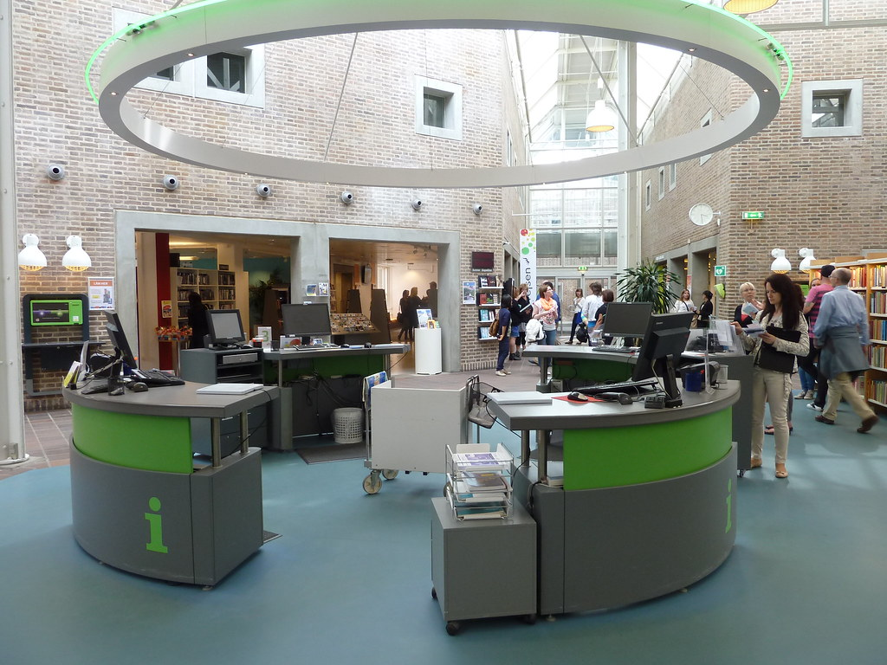
PART 1.
메인페이지

Slide 26





메인 페이지
Description
 | 로고 이미지파일(admin 관리)
 | 검색어 받아서 통합검색으로 이동, 쿼리 작동
 | 텍스트 표시 영역, 회원 등급에 따라 노출 내용 변경
 | 페이지 접근 시 로그인 여부 확인, 비회원 접근 시 로그인 페이지 이동
 | 카테고리 on mouse 시 카테고리 펼쳐짐
 | 캐러셀 적용(슬라이드 배너) 3초마다 전환, on mouse 시 정지
 | 주요서비스 바로가기
 | 아이콘 클릭 시 해당 페이지로 이동
 | 게시글 레이아웃
 | 게시글 5개까지 표시 [제목, 게시시간]
 | 캘린더 날짜에 on mouse 시 해당 날짜 정보 표시
 | 행사 상세페이지로 이동
메인화면 – 로그인 이전
2
3
4
1
YOUNG문화센터
1
검색
로그인 마이페이지
5
2
시설안내
교육강좌
시설예약
커뮤니티
이용안내
3
배너
4
6
5
6
7
7
8
8
QUICK MENU
주요 서비스 바로가기
9
수강신청
대관신청
동아리
사물함신청
독서실신청
9
10
공지사항
이벤트
캘린더
11
10
게시글 객체 1
게시글 객체 1
11
12
게시글 객체 2
게시글 객체 2
13
게시글 객체 5
게시글 객체 5
14

Slide 27
메인 페이지
Description
 | 세션 유효시간 카운트 다운
 | 동적으로 바뀌는 텍스트 섹션
 | 세션에 따라 모달창 띄우기
메인화면 – 로그인 후
YOUNG문화센터
1
2
1
검색
30:00 로그아웃 마이페이지
2
시설안내
교육강좌
시설예약
커뮤니티
이용안내
3
배너
4
모달창
(로그인 세션)
5
3
6
7
QUICK MENU
주요 서비스 바로가기
8
9
수강신청
대관신청
동아리
사물함신청
독서실신청
10
공지사항
이벤트
캘린더
11
게시글 객체 1
게시글 객체 1
12
게시글 객체 2
게시글 객체 2
13
게시글 객체 5
게시글 객체 5
14

Slide 28
메인 페이지
Description
 | 세션 연장
 | 세션 만료되면 로그아웃
메인화면 – 세션 관련 모달창
1
CASE 1.
로그아웃 세션 5분 미만
CASE 2.
로그아웃 세션 만료
2
3
계정 안전을 위해 5분 뒤
자동 로그아웃 됩니다.
자동로그아웃 안내
세션이 만료되었습니다.
다시 로그인 해주세요.
자동로그아웃 안내
4
5
6
7
1
2
8
연장하기
닫기
닫기
9
10
11
12
13
14

Slide 29
메인 페이지
Description
 | 스크롤 맨 위로 이동
메인화면 – 우측 플로트 UI
1
2
메인 콘텐츠
3
4
5
6
7
8
9
1
10
TOP
11
12
13
14

Slide 30
메인 페이지
Description
 | 관리자 페이지에서 설정 가능한 공지사항 이미지
 | 모달창 사이즈는 가변적. 이미지 크기에 따라서 변형
 | 이미지 클릭 시 설정한 링크로 이동
 | 오늘 그만 보기 버튼, 날짜 기준으로 Cookie 설정
 | 모달창 close
 | 모달창 영역 바깥 투명 검은색 처리
메인 페이지 팝업 공지사항 모달창
이미지
1
1
2
3
2
3
4
5
6
6
7
8
9
10
11
12
4
오늘 하루 더 이상 보지 않기
5
닫기
13
14

Slide 31
메인 페이지
Description
카테고리 펼치기
1
시설안내 | 교육강좌 | 시설예약 | 커뮤니티 | 이용안내
인사말 | 강좌신청안내 | 대관 신청 | 이벤트 / 행사 | 공지사항
센터 연혁 | 강좌 일정 | 사물함 신청 | 수강후기 | 자주묻는질문(FAQ)
센터 조직도 | 강좌 검색 | 독서실 예약 | 동아리 | 1:1 문의
찾아오시는 길 | 강좌 개설 신청
주차 안내
2
3
4
5
6
7
8
9
10
11
12
13
14

Slide 32
메인 페이지
Description
 | 로고 이미지, 홈페이지 정보 관리자 페이지에서 수정 가능
 | 마우스를 올리면 멈추는 무한 슬라이드 적용
 | 홈페이지 약관 페이지로 이동
FOOTER 영역
1
2
3
4
5
1
-----------------------------
개인정보처리방침
-----------------------------
이용약관
-----------------------------
이미지(로고)
6
2
3
7
서울특별시 서초구 서초4 서초대로77길
Tel : 02-123-1234 / Fax : 02-123-1235
사업자등록번호 : 123-80-12345
김영채 최나리 전수정 김성호 최선혜
© YOUNG’teve Jobs All rights reserved
8
9
10
11
12
13
14

Slide 33

PART 2.
로그인 페이지

Slide 34
로그인 페이지
Description
 | 로그인 성공) 메인 페이지로 이동 로그인 실패) 로그인 실패 팝업
 | Password INPUT 으로 입력한 암호 가리기
 | 아이디기억, 자동로그인 구현 체크박스 true → cookie 저장
 | 아이디/비밀번호 찾기 페이지 이동
 | 회원가입 페이지 이동
 | 소셜 로그인 새 창 띄우기
로그인 페이지 메인
1
2
아이디
아이디를 입력해주세요.
1
3
로그인
2
4
비밀번호
비밀번호를 입력해주세요.
3
5
아이디 기억하기
자동 로그인
4
6
아이디 / 비밀번호 찾기
5
7
회원가입
8
SNS계정으로 로그인
9
6
구글계정으로 로그인
10
네이버계정으로 로그인
11
12
카카오계정으로 로그인
13
14

Slide 35
로그인 페이지
Description
 | Alert 창 구현
 | 아이디 비밀번호 입력된 값 초기화
로그인 페이지 로그인 실패 창
1
2
3
1
2
4
로그인 실패하였습니다.
아이디 또는 비밀번호가 일치하지 않습니다.
5
YOUNG문화센터 x
6
7
8
확인
9
10
11
12
13
14

Slide 36
로그인 페이지
Description
 | 탭으로 아이디/비밀번호 창 이동
 | 이름, 이메일 받아서 alert 호출
 | (이름, 이메일 TRUE) 아이디 뒤 3자리 필터링 기능 구현
 | (이름, 이메일 FALSE) Alert, 입력값 초기화
아이디 찾기 페이지
1
1
아이디 찾기
비밀번호 찾기
2
3
| 아이디 찾기
4
이름
5
이메일
2
6
아이디 찾기
7
8
3
4
abcdef***
개인정보 보호를 위해 아이디의 일부만
노출됩니다.
9
YOUNG문화센터 x
일치하는 정보가 없습니다.
YOUNG문화센터 x
10
11
12
확인
확인
13
14

Slide 37
로그인 페이지
Description
 | 탭으로 아이디/비밀번호 창 이동
 | 3가지 정보가 일치하면 alert 실행
 | 값 일치 → 임시 비밀번호 메일발송, 확인 → 로그인 페이지로 이동
 | 속성 값 일치 FALSE Alert, 텍스트 내용 지우기
비밀번호 찾기 페이지
1
1
아이디 찾기
비밀번호 재설정
2
| 비밀번호 재설정
3
이름
4
5
아이디
6
이메일
2
7
비밀번호 재설정
8
3
4
재설정된 비밀번호가 e-mail로 전송되었습니다.
로그인 후 비밀번호를 변경해주세요.
9
YOUNG문화센터 x
일치하는 정보가 없습니다.
YOUNG문화센터 x
10
11
12
확인
확인
13
14

Slide 38

PART 3.
회원가입 페이지

Slide 39
회원가입 페이지
Description
 | 체크박스 구성
 | 모든 항목 동의 클릭 시 모든 체크박스 TRUE/FALSE 변경
 | 동의하지 않은 항목이 있을 시 Alert(동의하지 않은 항목 있음)
약관동의페이지
약관동의
가입완료
회원정보입력
1
2
| (필수) 회원이용약관
3
회원이용약관내용
4
5
6
1
동의함
7
| (필수) 개인정보 수집 및 이용에 대한 안내
8
개인정보 수집 이용에 대한 안내
9
10
동의함
11
2
모든 항목에 동의 합니다.
12
3
확인
13
14

Slide 40
회원가입 페이지
Description
 | 아이디 유효성 검사 (AJAX) 15자 이내 / 영문+숫자 / 중복 확인
 | 비밀번호 , 비밀번호 확인 일치여부 8~15자, 영문+숫자+특수문자
 | 성별 라디오 버튼 구성
 | 생년월일 콤보박스
 | 이메일 본인인증 (AJAX) 유효시간 내 인증번호 입력
 | 전화번호 숫자 입력하면 하이픈 자동입력
 | 주소검색 api 적용
 | 필수 입력값에 NULL값 입력 시 Alert 및 공란 추적
회원정보 입력 창
약관동의
가입완료
회원정보입력
1
2
1
아이디*
15자이내, 영문 + 숫자 조합
3
중복된 아이디가 있습니다.
/ 사용 가능한 아이디입니다.
이름*
4
2
비밀번호*
8자~15자, 영문 + 숫자 조합
5
비밀번호확인*
6
3
성별*
남자
여자
7
4
생년월일*
년
월
일
8
5
이메일*
이메일 입력
@
인증요청
9
이메일 인증*
6자리입력
인증번호가 일치 합니다.
6
10
전화번호
숫자만 입력
11
7
주소
주소검색 버튼을 클릭하세요.
주소검색
12
상세주소 입력하세요.
13
8
확인
14

Slide 41
회원가입 페이지
Description
 | 입력된 이메일로 인증번호 전송
 | 6자리 난수 생성
인증 이메일 발송 내용
1
2
1
YOUNG 문화센터 이메일 인증 안내
‘회원가입 본인인증’을 위해 이메일 인증을 진행합니다.
아래 발급된 이메일 인증번호를 복사하거나 입력하여 인증을 완료해주세요.
개인정보 보호를 위해 인증번호는 5분간 유효합니다.
3
4
5
6
7
8
2
1 2 3 4 5 6
9
10
11
12
13
14

Slide 42
회원가입 페이지
Description
 | 생성된 사용자 이름 출력
 | 로그인 페이지로 이동
회원가입 최종 성공 페이지
약관동의
가입완료
회원정보입력
1
2
3
| 가입 완료
4
_________님 ,
YOUNG문화센터에 회원가입이 완료되었습니다!
5
1
6
7
2
확인
8
9
10
11
12
13
14

Slide 43

PART 4.
마이페이지

Slide 44
마이페이지
Description
 | 본인확인을 위해 비밀번호 입력 안내
 | INPUT 타입 PASSWORD TEXTBOX
마이페이지 진입 시 본인확인 페이지
1
2
1
3
본인확인을 위한 비밀번호 안내문
4
5
6
7
8
2
9
PASSWORD
10
확인
11
12
13
14

Slide 45
마이페이지
Description
 | 변경 불가능한 데이터는 텍스트로 표시
 | 비밀번호 입력 폼 일치 확인
 | 성별 데이터 DISABLE
 | 회원탈퇴 누를 시 확인 모달창 출력
 | NULL값 폼은 UPDATE 하지 않음.
회원정보 데이터 수정
1
2
1
아이디*
USER_ID
3
이름*
홍길동
4
2
비밀번호*
8자~15자, 영문 + 숫자 조합
5
비밀번호확인*
3
성별
남자
여자
6
생년월일
1900년 01월 01일
7
이메일
ABCDEF@EZEN.AC.KR
8
전화번호
010-1234-1234
9
주소
주소검색 버튼을 클릭하세요.
주소검색
10
상세주소 입력하세요.
11
4
회원탈퇴
5
12
수정
13
14

Slide 46
마이페이지
Description
 | 회원탈퇴 버튼 누를 시 출력되는 모달창
 | 회원탈퇴 누를 시 회원테이블에서 DELETE
 | 회원탈퇴가 완료되었습니다. ALERT
회원탈퇴 경고 MODAL창
1
1
탈퇴 경고문
2
3
4
5
6
2
3
7
회원탈퇴
취소
8
9
YOUNG문화센터 x
회원탈퇴가 완료되었습니다.
이용해 주셔서 감사합니다.
10
11
12
확인
13
14

Slide 47
마이페이지
Description
 | 메인 홈으로 이동
 | 수강신청 목록 페이지로 이동
 | 수강내역 모두 출력 ORDER BY DATE, 상태, TITLE
수강목록 페이지
1
| 수강목록
2
3
3
강좌명 | 강사명 | 기간 | 결제금액 | 상태
초코칩 쿠키 만… | 최나리 | 2022-03-01~2022-10-07 | 5,000 | 수강중
4
1
2
5
이전
다른강좌보기
6
7
8
9
10
11
12
13
14

Slide 48

PART 5.
통합검색 페이지

Slide 49
통합검색페이지
Description
 | 해당 탭 상세검색 페이지로 이동
 | 괄호로 결과 수 표시
 | 정렬 기준 선택(콤보박스)
 | 삼각형 눌러서 [오름차순/내림차순] 정렬 가능
 | 조회된 객체를 출력하는 뷰
 | 출력된 게시글 객체
 | 객체는 5개까지 보여 줌
 | 더보기 버튼을 누르면 해당 카테고리 상세검색으로 이동
 | 통합 검색창
 | 메인페이지 검색바의 데이터를 그대로 받아와서 텍스트 입력
 | 검색어 자동완성 기능 구현
검색페이지 메인
9
1
10
검색
11
2
3
전체보기(1)
공지사항(1)
이벤트(0)
강좌(0)
동아리(0)
FAQ(0)
4
1
2
3
5
최신 순
4
6
5
정확도 순
전체보기(1건)
---------------------------------------------------------------
7
조회수 순
6
8
게시글 객체 1
게시글 객체 2
9
10
7
게시글 객체 5
11
8
공지사항(1건)
---------------------------------------------------------------
더보기>
12
게시글 객체 1
13
14

Slide 50
통합검색페이지
Description
 | 해당 탭 상세검색 페이지로 이동
 | 괄호로 결과 수 표시
 | 정렬 기준 선택(콤보 박스)
 | 삼각형 눌러서 [오름차순/내림차순] 정렬 가능
 | 조회된 객체를 출력하는 뷰
 | 출력된 게시글 객체
 | 객체는 20개까지 보여 줌
 | 통합 검색 창
 | 메인 페이지 검색바의 데이터를 그대로 받아와서 텍스트 입력
 | 검색어 자동완성 기능 구현
 | 페이지 이동 버튼 구현
 | 페이지 10건 넘어갈 시 10페이지 단위로 이동하는 버튼
 | 첫 페이지, 끝 페이지로 이동 버튼
 | 해당 게시판 내에서 검색 제목, 작성자, 내용 검색필터
상세검색 페이지
8
1
9
검색
10
2
3
전체보기(1)
공지사항(1)
이벤트(0)
강좌(0)
동아리(0)
FAQ(0)
4
1
2
3
5
최신 순
4
6
5
정확도 순
전체보기(1건)
---------------------------------------------------------------
7
조회수 순
6
8
게시글 객체 1
게시글 객체 2
9
10
7
게시글 객체 20
11
<<
<
1
2
3
4
5
6
7
>
>>
12
13
12
11
13
제목
EditView(Text box)
검색
14
14

Slide 51
통합검색페이지
Description
 | 전체 객체를 담는 뷰
 | 해당 게시글로 이동하는 링크
 | 제목클릭과 동일한 작동
 | 미리보기 내용은 2~3줄 제공
검색결과 객체 구성
1
2
3
1
4
2
제목
3
5
내용 미리보기
6
4
7
작성자 / 날짜 / 시간
8
9
10
11
12
13
14

Slide 52

PART 6.
수강 관리 시스템

Slide 53
수강신청 안내 페이지
Description
 | 수강신청 안내 아코디언 방식
 | 펼치기 시 컨텐츠 보여줌
 | 펼치기 작동 시 다른 모든 페이지 접기
안내페이지 구성
1
2
1
수강안내
3
2
4
contents
5
6
7
3
수강 시 유의사항
8
9
신청안내 ( 방법, 결제방법)
10
온라인 신청 가이드
11
12
13
14

Slide 54
수강신청 목록 페이지
Description
 | 분류코드 테이블 참조해서 강좌 분류 받아오기
 | 분류코드는 관리자 페이지에서 수정 가능
 | 검색결과 정렬 기능, 최신순은 개강일을 기준
 | 검색결과는 10개까지 출력
 | NULL값 검색 시 와일드카드(*) 검색결과 출력
 | Default : [분류전체], [수강대상전체] [접수상태전체], [최신순]
 | 페이지 버튼은 5개씩 보여줌
안내페이지 구성
1
접수 마감
영,유아
오픈 예정
2
1
2
학생
접수 가능
3
분류
수강대상
성인
접수상태
전체
4
강좌명
평점 순
5
6
5
3
강좌명 순
6
초기화
검색
최신순
4
7
No. | 강좌명 | 요일 | 시간 | 강사명 | 수강료 | 접수상태
1 | 초코칩 스콘 만들기 | 금 | 11:00 | 전수정 | 1,000 원 | 접수가능
2 | 배드민턴 기초반 | 월, 수, 금 | 18:00 | 최선혜 | 5,000 원 | 접수마감
8
9
10
11
12
7
≪
<
1
2
3
4
5
>
≫
13
14

Slide 55
수강신청 상세 페이지
Description
 | DB내용을 테이블에 보여주기
 | 검색페이지로 이동
 | 수강상태에 따라 버튼 내용 변경 : [수강신청], [신청완료], [신청불가]
 | 수강신청 시 결제페이지로 이동
상세페이지 상단
1
1
강좌명 |  | 접수기간
강사명 |  | 접수기간
강의실 |  | 수강기간
수강요일 |  | 수강시간
수강료 |  | 수강대상
총 정원 |  | 신청 인원
2
3
4
5
6
2
3
4
7
목록
수강신청
8
9
10
11
12
13
14

Slide 56
수강신청 상세 페이지
Description
 | 탭 레이아웃을 통해서 페이지 이동
 | 수강신청 및 취소에 대한 내용 안내 지정된 내용 불러오기
상세페이지 하단 - 강의계획서
1
1
강의계획서
수강후기
2
강좌 이미지
3
4
5
6
강좌소개
7
8
9
10
11
2
12
수강 신청 안내 및 주의사항
13
14

Slide 57
수강신청 상세 페이지
Description
 | 조회되는 리뷰들의 평균 별점 표시
 | 리뷰내용 클릭 시 펼쳐서 자세히 보기
 | 리뷰 내용만 간략하게 표시
상세페이지 하단 - 수강후기
1
강의계획서
수강후기
2
1
평균 평점 | 4.0/5.0 | ★ ★ ★ ★ ☆
3
4
5
2
작성자(필터링) | 작성일자 | 별점
리뷰내용 펼쳐보기 | 작성일자
6
7
8
3
리뷰내용 | 별점
9
리뷰내용 | 별점
10
11
12
13
14

Slide 58
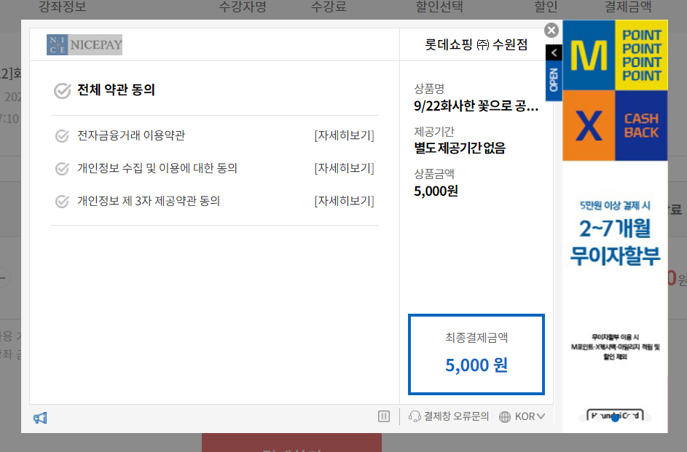
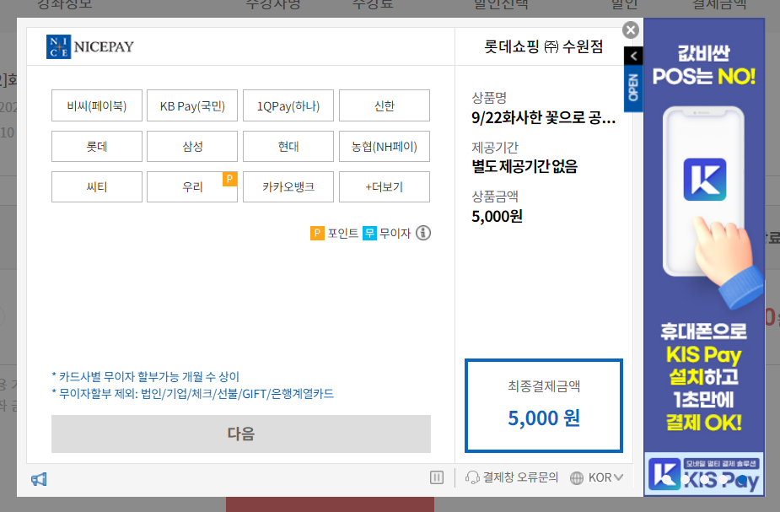
수강신청 상세 페이지
Description
 | 통합결제 API 구현
결제페이지
1
1
2
3
4
5
6
7
8
9
10
11
12
13
14

Slide 59
수강신청 상세 페이지
Description
 | 강좌명 글자수가 10자 이상이면 … 으로 줄여서 표현
 | 수강신청 목록 페이지로 이동
 | [마이페이지]-[수강내역] 페이지로 이동
결제완료 페이지
1
| 결제완료
2
신청하신 강좌가 등록 및 결제 되었습니다.
3
4
강좌명 | 수강자명 | 요일 | 결제금액
초코칩 쿠키 만… | 최선혜 | 월, 수, 금 | 5,000
5
1
6
2
3
7
다른 강좌보기
수강내역조회
8
9
10
11
12
13
14

Slide 60

PART 7.
시설 예약 시스템

Slide 61
시설 예약 시스템
Description
 | 신청할 시설 위치 선택
 | 선택한 시설의 대표 이미지
 | DATE로 날짜 선택 시 바로 조회
 | 조회 된 날짜 데이터 표시
 | 신청페이지로 이동
대관 메인 페이지
대관 신청 시 주의사항
1
2
3
4
1
5
본관 1층 복도
2
이미지
6
7
8
3
5
9
2022-09-11
신청
10
4
2022년 9월 11일 0건의 예약이 등록되어 있습니다.
11
대관장소 | 예약번호 | 시간 | 예약일
등록/검색된 예약이 없습니다.
12
13
14

Slide 62
시설 예약 시스템
Description
 | 신청할 날짜 선택
 | 선택된 날짜의 데이터 조회
 | 대관 입실, 퇴실 시간 선택
 | 대관신청 확인 모달창 출력
 | 시간이 중복될 시 alert 창 출력
대관 신청 페이지
1
1
2022-09-11
2
2
2022년 9월 11일 0건의 예약이 등록되어 있습니다.
3
대관장소 | 예약번호 | 시간 | 예약일
등록/검색된 예약이 없습니다.
4
5
3
6
입실 :
14
퇴실 :
16
4
7
확인
8
5
9
이미 예약된 시설입니다.
입/퇴실 시간을 확인해주세요.
YOUNG문화센터 x
10
11
12
확인
13
14

Slide 63
시설 예약 시스템
Description
 | 예약 된 총 기간 표시
 | 결제 페이지로 이동
대관 신청 최종
1
정보확인 안내
x
2
3
정보확인
4
이름 | 김OO
시설명 | YOUNG문화센터 2층 대강당
예약 날짜 | 2022-10-07
이용 시간 | 14:00 ~ 16:00
5
6
7
1
8
해당 정보가 맞으십니까?
9
2
취소
결제
10
11
12
13
14

Slide 64
시설 예약 시스템
Description
 | 장소 선택
 | 신청버튼 누를 시 신청 페이지로 이동
 | 해당 장소에 이미 사용하는 사물함이 있으면 신청버튼 비활성화
 | 사용자가 사용하고 있는 사물함 테이블로 표시
 | 연장버튼은 이용만료 하루전에 활성화, 신청페이지로 이동
사물함 신청 메인
1
사물함 신청 시 주의사항
2
3
4
5
6
7
1
2
3
8
본관 1층 복도
신청하기
수영장 로비
9
10
4
사물함위치 | 사물함번호 | 이용 만료일
수영장 로비 | 3 | 2022-10-07
5
11
연장
12
13
14

Slide 65
시설 예약 시스템
Description
 | 선택한 사물함 강조, 다른 사물함 선택 시 비활성화
 | 이미 예약된 사물함은 disable 회색으로 표시
 | 오늘날짜부터 +며칠 예약 가능 최대 7일
 | 신청버튼 클릭 시 결제확인 모달창
사물함 신청
1
2
1
2
3
1
2
3
4
17
18
19
20
33
34
35
36
5
6
7
8
21
22
23
24
37
38
39
40
4
9
10
11
12
25
26
27
28
41
42
43
44
5
13
14
15
16
29
30
31
32
45
46
47
48
6
7
8
3
1일
9
3일
10
5일
11
7일
4
12
신청
13
14

Slide 66
시설 예약 시스템
Description
 | 예약 된 총 기간 표시
 | 결제 페이지로 이동
사물함 신청
1
정보확인 안내
x
2
3
정보확인
4
이름 | 김OO
시설명 | YOUNG문화센터 1층 복도 사물함
사물함 번호 | 02
이용기간 | 22-09-15 ~ 22-10-14
5
6
7
1
8
해당 정보가 맞으십니까?
9
2
취소
결제
10
11
12
13
14

Slide 67
시설 예약 시스템
Description
 | 통합결제 API 구현
 | 결제완료 이후 예약시스템 메인으로 이동
결제페이지
1
1
2
2
3
4
5
6
7
8
9
10
11
12
13
14

Slide 68

시설 예약 시스템
Description
 | 선택한 좌석 강조, 다른 좌석 선택 시 비활성화
 | 이미 예약된 좌석은 disable 회색으로 표시
 | 30분단위로 선택 가능, 이미 지나간 시간은 목록에서 제외
 | 선택 확인 모달창 생성
 | 이미 예약한 좌석이 있다면 Alert : 예약한 좌석이 있습니다
 | 입력된 데이터에 NULL값 포함되면 Alert 선택하지않은항목이있습니다
독서실 좌석 예약
1
2
1
2
3
1
2
3
4
17
18
19
20
33
34
35
36
5
6
7
8
21
22
23
24
37
38
39
40
4
5
9
10
11
12
25
26
27
28
41
42
43
44
6
13
14
15
16
29
30
31
32
45
46
47
48
7
8
3
9
입실 예정시간
14:30
이용 시간
4
시간
4
5
5
10
확인
11
12
13
14

Slide 69
시설 예약 시스템
Description
 | TODAY 출력
 | (입실예정시간) ~ (입실+이용시간)
 | 1000원 * 이용시간
 | 결제페이지로 이동
독서실 예약 확인
1
정보확인 안내
x
2
3
정보확인
4
이름 | 김OO
시설명 | YOUNG문화센터 독서실
좌석 번호 | 01
이용일 | 2022-10-07
이용시간 | 14:30 ~ 18:30
결제금액 | 4,000 원
5
6
7
1
8
2
9
3
10
11
해당 정보가 맞으십니까?
4
12
취소
결제
13
14

Slide 70
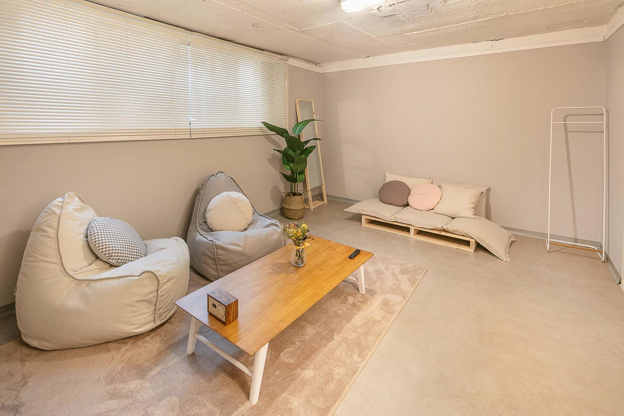
PART 8.
동아리 기능

Slide 71
동아리 기능
Description
 | 인기 동아리로 이동
 | 계산식에 의해서 인기동아리 TOP2 Point = 멤버 * 10 + 게시글
 | 동아리 만들기 버튼 동아리 생성 페이지로 이동
 | 클릭 시 해당 동아리 페이지로 이동
메인페이지-1
1
인기동아리 객체 1
인기동아리 객체 2
1
2
3
2
3
4
5
내 동아리
6
동아리객체1
7
4
8
9
동아리객체2
10
11
12
13
14

Slide 72
동아리 기능
Description
 | 내 동아리 객체는 모두 보여줌
 | 전체 동아리 객체는 10개까지 표시
 | 페이지 이동 기능
 | 검색 기능
 | 검색가능한 필터 [동아리명], [동아리장], [태그]
메인페이지-2
내 동아리
1
동아리객체3
2
1
3
4
5
전체 동아리 보기
6
전체 동아리객체1
7
2
8
9
전체 동아리객체10
10
<<
<
1
2
3
4
5
6
7
>
>>
11
3
12
5
4
제목
EditView(Text box)
검색
13
14

Slide 73
동아리 기능
Description
 | 등록한 썸네일 사진 표시
 | 투명배경에 글자만 입히도록 흰 글씨
 | 글자가 잘 보이도록 반투명 어두운 그라데이션 배경 입히기
 | 객체 클릭하면 해당 동아리로 이동
메인 페이지 - 인기동아리 객체
1
2
썸네일 사진
3
1
4
4
5
6
7
8
3
9
2
10
동아리이름
11
동아리정보(동아리장, 멤버 수, 생성일)
12
13
14

Slide 74
동아리 기능
Description
 | 등록한 썸네일 사진 표시 (인기 동아리와 같은 파일)
 | 동아리 정보 표시 [동아리장],[멤버수],[생성일],[등급]
 | 최신 게시글 표시 (3개 title만)
메인 페이지 - 내 동아리 객체
1
2
3
4
동아리객체
5
썸네일 이미지
동아리 이름
1
6
2
7
동아리장 : 이순신| 멤버수 : 999 명| 생성일 : 2022.09.20| 내 등급 : 매니저
3
8
최신 게시글 1 .title
9
최신 게시글 2 .title
10
최신 게시글 3 .title
11
12
13
14

Slide 75
동아리 기능
Description
 | 등록한 썸네일 사진 표시 (인기 동아리와 같은 파일)
 | 동아리 정보 표시
메인 페이지 – 전체 동아리 객체
1
2
3
동아리객체
4
1
2
썸네일
이미지
동아리 이름
5
동아리장 : 이순신 | 맴버수 : 999 명 | 생성일 : 2022.09.20
6
동아리 소개 : 동아리 간부가 입력한 TEXT
7
8
9
10
11
12
13
14

Slide 76
동아리 기능
Description
 | 동아리 배너 이미지 삽입
 | 이미지 하단에 어두운 투명 레이어 동아리 이름 표시
 | 회원 정보 표시 [이름], [역할]
 | 동아리장이면 관리버튼 표시
 | 공지로 등록한 내용은 상위노출 최대 5건 등록가능
 | 댓글 개수 표시 기능
 | 제목 길이가 일정 이상일 경우 말 줄임표로 생략하는 기능
 | 글쓰기 페이지로 이동
 | 동아리 게시판 내 검색기능 구현
동아리 게시판 – 게시판 메인
동아리 배너
1
1
2
2
3
동아리 이름
4
3
4
이순신 회원님 | 동아리장
관리
5
제목 | 글쓴이 | 날짜 | 조회수
[공지사항] 제목11111111111111111111111 [ 2 ] | 김영채 | 2022-09-20 | 999
제목22222222222222222222222222222222… [ 3 ] | 최나리 | 2022-09-20 | 1
제목3 [ 3 ] | 김성호 | 2022-09-20 | 1
6
5
6
7
7
8
9
8
10
<
1
2
3
4
5
6
7
>
글쓰기
11
9
제목
Text box
검색
12
13
14

Slide 77
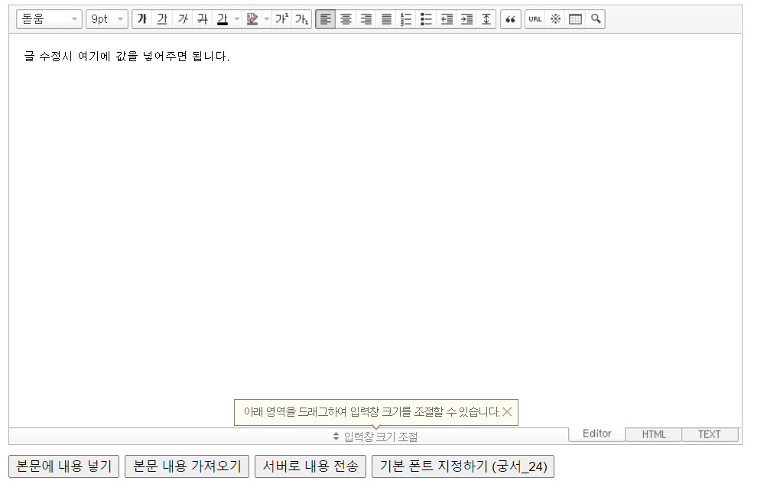
동아리 기능
Description
 | 네이버 스마트에디터 2.0 api 활용
 | 동아리장 이면 공지사항 체크박스 기능 노출
동아리 게시판 – 게시글 작성
1
제목을 입력해 주세요.
2
1
3
4
5
6
7
8
9
10
11
2
12
공지사항
등록
취소
13
14

Slide 78
동아리 기능
Description
 | 게시시간
 | 내용 출력
 | 댓글 기능 구현
 | 댓글 등록 기능
동아리 게시판 – 게시글 보기
1
> 동아리 이름
TITLE
2
3
USER_NAME (USER_ID)
1
2022-09-21 18:45:30
4
5
2
TEXT CONTAINER
6
7
8
V 댓글 보기
글쓰기
수정
삭제
9
3
10
USER_NAME | 댓글 내용
 | 2022-09-21 18:45:30
11
4
(Text box)
댓글내용을 작성해주세요.
등록
12
13
14

Slide 79
PART 9.
기타 게시판

Slide 80
기타 게시판
Description
 | 게시글은 페이지당 10건 노출
 | 텍스트 길이 줄이기 기능
 | 글쓰기버튼은 관리자에게만 노출
 | 게시판 내 검색기능
공지사항 게시판
1
1
2
제목 | 글쓴이 | 날짜 | 조회수
제목11111111111111111111111 | 김영채 | 2022-09-20 | 999
제목22222222222222222222222222222222… | 최나리 | 2022-09-20 | 1
제목3 | 김성호 | 2022-09-20 | 1
3
2
4
5
6
7
8
9
3
10
<
1
2
3
4
5
6
7
>
글쓰기
11
4
제목
Text box
검색
12
13
14

Slide 81
기타 게시판
Description
 | 네이버 스마트 에디터 API 활용
공지사항 게시판 - 작성
1
제목을 입력해 주세요.
2
1
3
4
5
6
7
8
9
10
11
12
등록
취소
13
14

Slide 82
기타 게시판
Description
 | 게시글은 페이지당 10건 노출
 | 텍스트 길이 줄이기 기능
 | 글쓰기버튼은 관리자에게만 노출
 | 게시판 내 검색기능
이벤트/행사 게시판
1
1
2
제목 | 글쓴이 | 날짜 | 조회수
제목11111111111111111111111 | 김영채 | 2022-09-20 | 999
제목22222222222222222222222222222222… | 최나리 | 2022-09-20 | 1
제목3 | 김성호 | 2022-09-20 | 1
3
2
4
5
6
7
8
9
3
10
<
1
2
3
4
5
6
7
>
글쓰기
11
4
제목
Text box
검색
12
13
14

Slide 83
기타 게시판
Description
 | 네이버 스마트 에디터 API 활용
이벤트/행사 게시판 - 작성
1
제목을 입력해 주세요.
2
1
3
4
5
6
7
8
9
10
11
12
등록
취소
13
14

Slide 84

PART 10.
관리자 페이지

Slide 85
관리자 페이지
Description
관리자 설정 페이지 - 메인
1
2
홈페이지 관리 | 회원 관리 | 공지사항 관리 | 동아리 관리
이용 약관 관리 |  |  | 대관신청 관리
3
4
5
6
7
8
9
10
11
12
13
1
4
14

Slide 86
관리자 페이지
Description
 | HTML TITLE 수정 가능
 | FOOTER에 들어갈 내용 수정 가능
관리자 설정 페이지 – 홈페이지 관리
1
홈페이지 설정
2
1
홈페이지 Title
YOUNG 문화체육센터 – 방문을 환영합니다.
3
로고 설정
4
첨부파일
5
상단 로고 이미지
top_logo.png
6
Botton_logo.png
하단 로고 이미지
첨부파일
7
홈페이지 설명 설정
8
2
내용
서울특별시 서초구 서초4 서초대로77길
Tel : 02-123-1234 / Fax : 02-123-1235
사업자등록번호 : 123-80-12345
김영채 최나리 전수정 김성호 최선혜
© YOUNG’teve Jobs All rights reserved
9
10
11
12
13
저장
14

Slide 87
관리자 페이지
Description
 | 이용약관 내용 수정 가능
관리자 설정 페이지 – 이용 약관 관리
1
이용 약관 설정
2
1
3
내용
제 1장 총칙 제 1 조(목적) 본 약관은 국가공간정보포털 웹사이트(이하 "국가공간정보포털")가 제공하는 모든 서비스(이하 "서비스")의 이용조건 및 절차, 회원과 국가공간정보포털의 권리, 의무, 책임사항과 기타 필요한 사항을 규정함을 목적으로 합니다.
4
5
6
7
개인정보 수집 및 이용에 대한 안내 설정
8
내용
가. 개인정보의 수집 및 이용 목적 ① 국가공간정보포털은 다음의 목적을 위하여 개인정보를 처리합니다. 처리하고 있는 개인정보는 다음의 목적 이외의 용도로는 이용되지 않으며, 이용 목적이 변경되는 경우에는 개인정보 보호법 제18조에 따라 별도의 동의를 받는 등 필요한 조치를 이행할 예정입니다. 1. 국가공간정보포털 서비스 제공을 위한 회원관리
9
10
11
12
13
저장
14

Slide 88
관리자 페이지
Description
 | 회원 테이블 조회, 20건 단위 출력
 | 회원 데이터 수정으로 이동
 | 데이터 필터링 기능
관리자 설정 페이지 – 회원 관리
1
회원 관리
2
1
3
이름 | 아이디 | 생년월일 | 전화번호 | 이메일주소 | 등급
관리자 | Admin | 1999-12-31 | 010-1234-1234 | admin@ezen.ac.kr | 관리자
김영채 | chae3920 | 1995-12-01 | 010-1234-1235 | chae@naver.com | 회원
최나리 | nry1234 | 1996-01-01 | 010-1234-1236 | nry14@kakao.com | 강사
2
4
5
6
7
8
<
1
2
3
4
5
6
7
>
9
3
10
이름
Text box
검색
11
12
13
저장
14

Slide 89
관리자 페이지
Description
 | ID수정 불가
 | 비밀번호 수정 가능 기존 비밀번호 조회 불가
 | 이메일 수정 불가
 | 주소검색 api 활용
 | 회원 등급 수정 가능
 | 회원 데이터 UPDATE
관리자 설정 페이지 – 회원 관리 – 회원 정보 수정
1
1
아이디
chae3920
2
이름
3
2
비밀번호*
8자~15자, 영문 + 숫자 조합
비밀번호확인*
4
성별*
남자
여자
5
생년월일*
년
월
일
6
3
이메일*
chae3920@kakao.com
7
전화번호
숫자만 입력
8
4
주소
주소검색 버튼을 클릭하세요.
주소검색
9
상세주소 입력하세요.
10
5
회원등급
강사
11
12
6
저장
취소
13
14

Slide 90
관리자 페이지
Description
 | 메인페이지의 모달창 공지를 수정할 수 있는 페이지
 | 추가버튼을 누르면 공지2 이미지, url 박스 생성
관리자 설정 페이지 – 이미지 공지 관리
1
1
2
공지사항 설정
첨부파일
3
공지1 이미지
notice1.png
공지1 URL
https://www.youngcenter.go.kr/10010010010
4
2
5
6
7
저장
취소
8
9
10
11
12
13
14

Slide 91
관리자 페이지
Description
 | 메인페이지의 모달창 공지를 수정할 수 있는 페이지
 | 추가버튼을 누르면 공지2 이미지, url 박스 생성
관리자 설정 페이지 – 이미지 공지 관리
1
1
2
공지사항 설정
첨부파일
3
공지1 이미지
notice1.png
공지1 URL
https://www.youngcenter.go.kr/10010010010
4
2
5
6
7
저장
취소
8
9
10
11
12
13
14

Slide 92
관리자 페이지
Description
 | 줄여진 내용은 마우스 오버 시 상세내용 표시
 | 이미 승인 된 동아리는 승인버튼 비활성화
 | 관리자가 불건전 이용 동아리는 없앨 수 있음
관리자 설정 페이지 – 동아리 관리
1
2
동아리명 | 동아리장 | 생성일 | 맴버수
웹 커머스 개발 및… | 추호진 | 2022-08-21 | 26
보컬트레이닝 부 | 김영채 | 2022-10-07 | 1
3
1
2
3
4
승인완료
삭제
5
승인
삭제
6
7
8
9
10
<
1
2
3
4
5
6
7
>
11
이름
Text box
검색
12
13
14

Slide 93
관리자 페이지
Description
 | 마우스 올릴 시 상세 내용 확인 가능
 | 대관신청 조회 가능
관리자 설정 페이지 – 동아리 관리
1
2
시설명 | 이름 | 신청일 | 대관시간 | 사용용도
2층 대강당 | 김OO | 2022-10-07 | 14:00~16:00 | 이클립스 강의…
3
1
4
승인
거절
5
6
7
8
9
10
<
1
2
3
4
5
6
7
>
11
2
이름
Text box
검색
12
13
14

Slide 94
SKIP >>
Chapter 5.
데이터베이스 구조

Slide 95
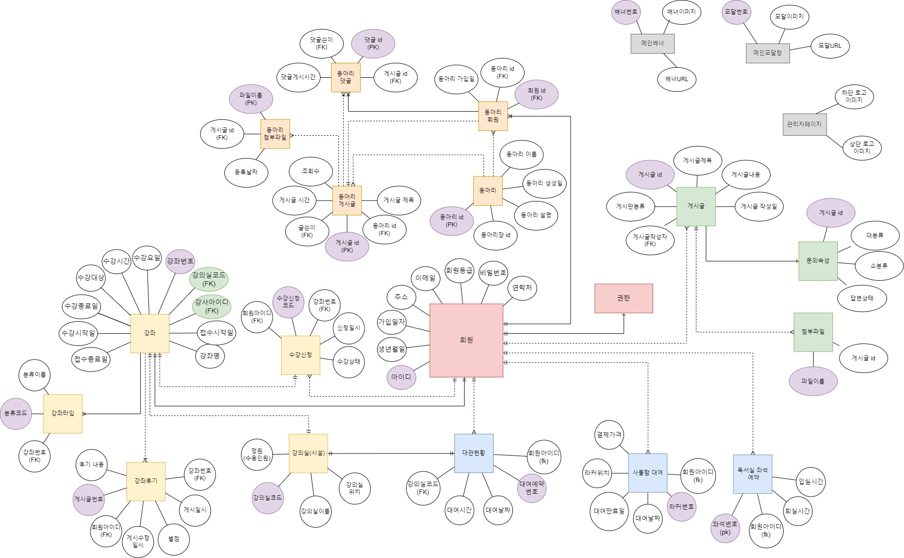
Chap5
YOUNG 문화센터의 데이터베이스: 개념모델링

Slide 96
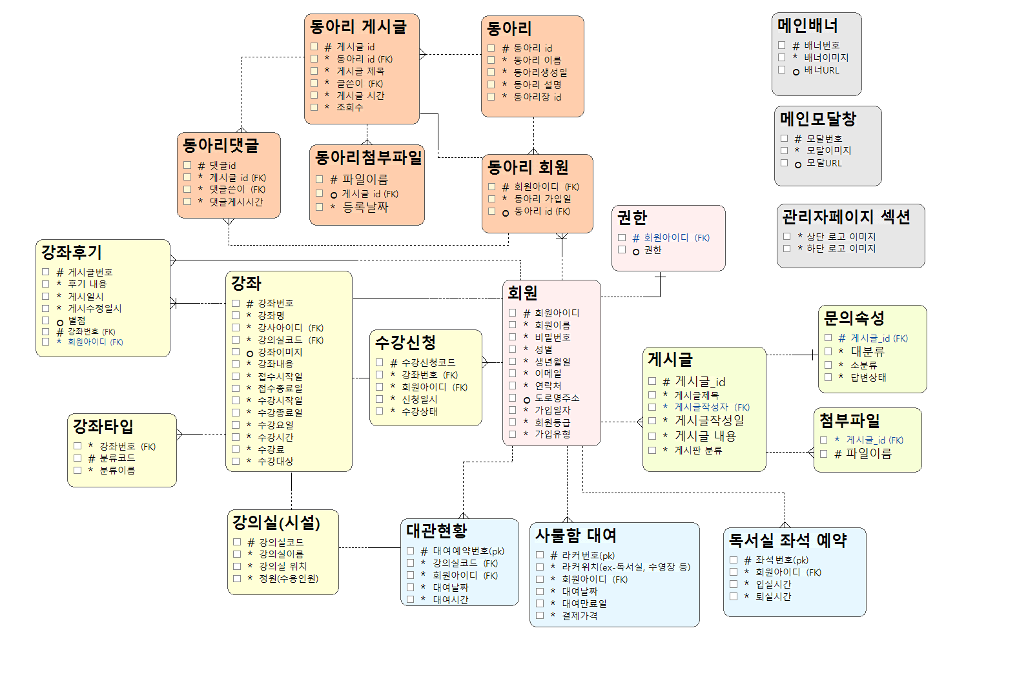
Chap5
YOUNG 문화센터의 데이터베이스: 논리모델링

Slide 97
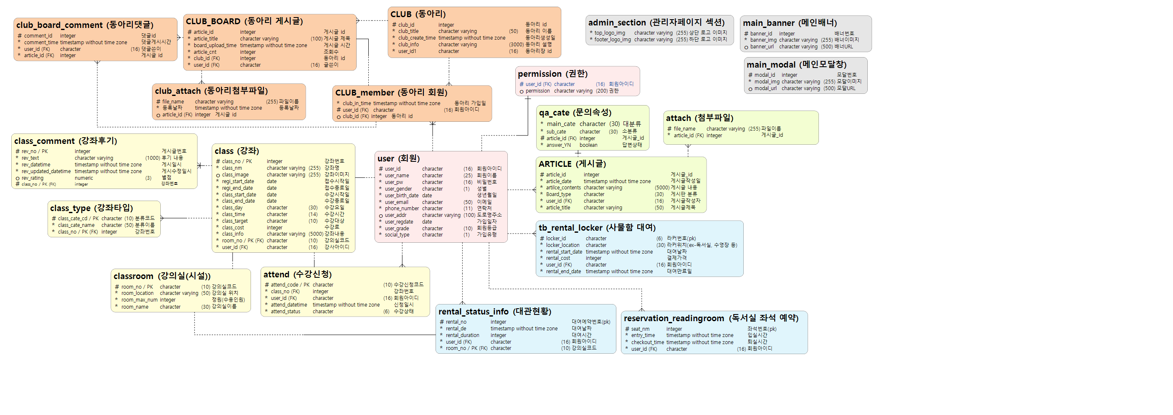
Chap5
YOUNG 문화센터의 데이터베이스: 물리모델링

Slide 98

Chapter 6.
구현

Slide 99
PART 1.
메인페이지

Slide 100
메인 페이지
Description
 | 로고 이미지파일(admin 관리)
 | 검색어 받아서 통합검색으로 이동, 쿼리 작동
 | 텍스트 표시 영역, 회원 등급에 따라 노출 내용 변경
 | 페이지 접근 시 로그인 여부 확인, 비회원 접근 시 로그인 페이지 이동
 | 카테고리 on mouse 시 카테고리 펼쳐짐
 | 캐러셀 적용(슬라이드 배너) 3초마다 전환, on mouse 시 정지
 | 주요서비스 바로가기
 | 아이콘 클릭 시 해당 페이지로 이동
 | 게시글 레이아웃
 | 게시글 5개까지 표시 [제목, 게시시간]
 | 캘린더 날짜에 on mouse 시 해당 날짜 정보 표시
 | 행사 상세페이지로 이동
메인화면 – 로그인 이전
2
3
4
1
YOUNG문화센터
1
검색
로그인 마이페이지
5
2
시설안내
교육강좌
시설예약
커뮤니티
이용안내
3
배너
4
6
5
6
7
7
8
8
QUICK MENU
주요 서비스 바로가기
9
수강신청
대관신청
동아리
사물함신청
독서실신청
9
10
공지사항
이벤트
캘린더
11
10
게시글 객체 1
게시글 객체 1
11
12
게시글 객체 2
게시글 객체 2
13
게시글 객체 5
게시글 객체 5
14

Slide 101
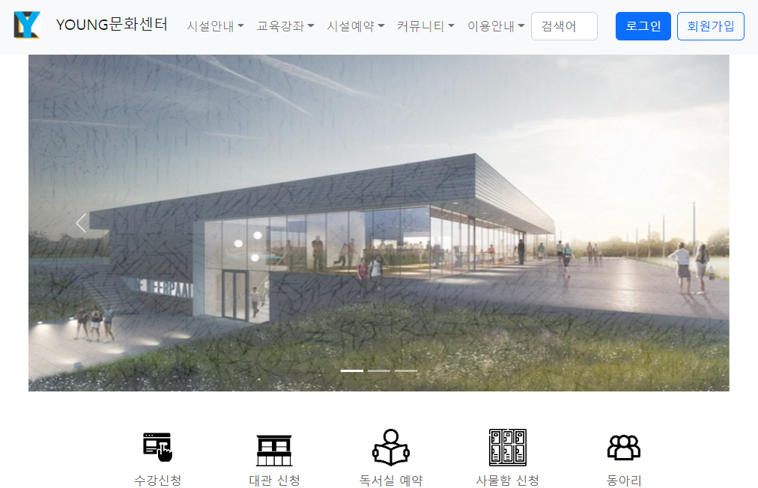
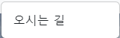
메인 페이지
Description
 | 드롭다운 메뉴 구성
 | 검색어 받아서 통합검색으로 이동
 | 로그인 세션을 확인 해 구성이 바뀜
 | 캐러셀 배너 영역
 | 주요서비스로 접근하는 퀵 메뉴
메인화면 – 상단 (로그인 전)
2
3
1
1
2
3
4
5
6
4
7
8
9
10
11
12
5
13
14

Slide 102
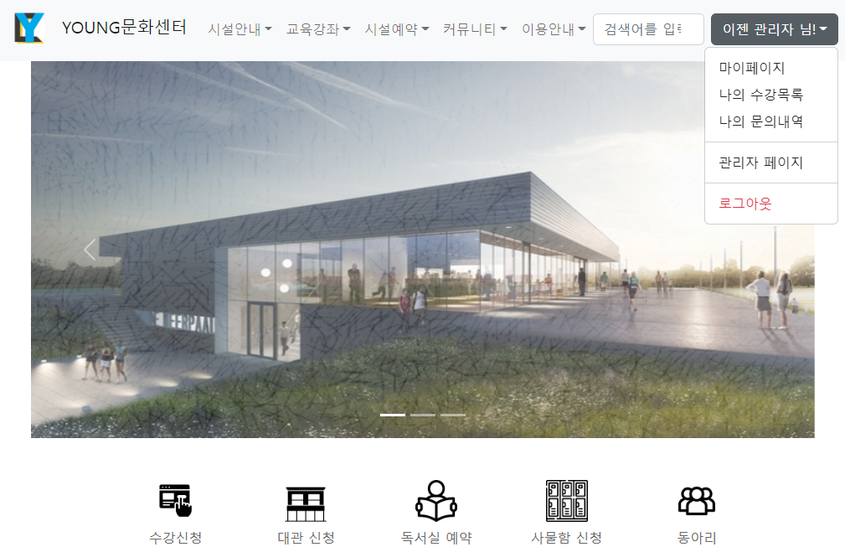
메인 페이지
Description
메인화면 – 로그인 후
2
1
1
2
3
4
5
6
7
8
9
10
11
12
13
14

Slide 103
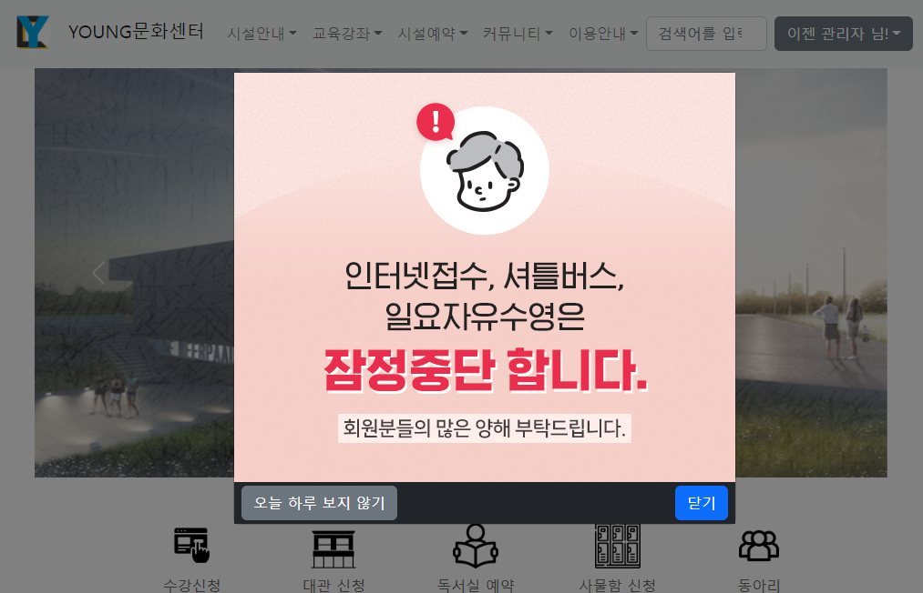
메인 페이지
Description
 | 모달창 바깥쪽을 눌러도 창 닫힘
 | 관리자페이지에서 등록한 이미지와 URL로 모달창 생성
 | 쿠키에 정보가 저장되어서 24시간동안 숨김
메인화면 – 모달 공지사항
1
1
2
2
3
4
5
6
7
8
9
10
11
3
12
13
14

Slide 104
메인 페이지
Description
 | 세션 연장
 | 세션 만료되면 로그아웃
메인화면 – 세션 관련 모달창
1
CASE 1.
로그아웃 세션 5분 미만
CASE 2.
로그아웃 세션 만료
2
3
계정 안전을 위해 5분 뒤
자동 로그아웃 됩니다.
자동로그아웃 안내
세션이 만료되었습니다.
다시 로그인 해주세요.
자동로그아웃 안내
4
5
6
7
1
2
8
연장하기
닫기
닫기
9
10
11
12
13
14

Slide 105
메인 페이지
Description
 | 스크롤 맨 위로 이동
메인화면 – 우측 플로트 UI
1
2
메인 콘텐츠
3
4
5
6
7
8
9
1
10
TOP
11
12
13
14

Slide 106
메인 페이지
Description
 | 관리자 페이지에서 설정 가능한 공지사항 이미지
 | 모달창 사이즈는 가변적. 이미지 크기에 따라서 변형
 | 이미지 클릭 시 설정한 링크로 이동
 | 오늘 그만 보기 버튼, 날짜 기준으로 Cookie 설정
 | 모달창 close
 | 모달창 영역 바깥 투명 검은색 처리
메인 페이지 팝업 공지사항 모달창
이미지
1
1
2
3
2
3
4
5
6
6
7
8
9
10
11
12
4
오늘 하루 더 이상 보지 않기
5
닫기
13
14

Slide 107
메인 페이지
Description
카테고리 펼치기
1
시설안내 | 교육강좌 | 시설예약 | 커뮤니티 | 이용안내
인사말 | 강좌신청안내 | 대관 신청 | 이벤트 / 행사 | 공지사항
센터 연혁 | 강좌 일정 | 사물함 신청 | 수강후기 | 자주묻는질문(FAQ)
센터 조직도 | 강좌 검색 | 독서실 예약 | 동아리 | 1:1 문의
찾아오시는 길 | 강좌 개설 신청
주차 안내
2
3
4
5
6
7
8
9
10
11
12
13
14

Slide 108
메인 페이지
Description
 | 로고 이미지, 홈페이지 정보 관리자 페이지에서 수정 가능
 | 마우스를 올리면 멈추는 무한 슬라이드 적용
 | 홈페이지 약관 페이지로 이동
FOOTER 영역
1
2
3
4
5
1
-----------------------------
개인정보처리방침
-----------------------------
이용약관
-----------------------------
이미지(로고)
6
2
3
7
서울특별시 서초구 서초4 서초대로77길
Tel : 02-123-1234 / Fax : 02-123-1235
사업자등록번호 : 123-80-12345
김영채 최나리 전수정 김성호 최선혜
© YOUNG’teve Jobs All rights reserved
8
9
10
11
12
13
14

Slide 109
PART 2.
로그인 페이지

Slide 110
로그인 페이지
Description
 | 로그인 성공) 메인 페이지로 이동 로그인 실패) 로그인 실패 팝업
 | Password INPUT 으로 입력한 암호 가리기
 | 아이디기억, 자동로그인 구현 체크박스 true → cookie 저장
 | 아이디/비밀번호 찾기 페이지 이동
 | 회원가입 페이지 이동
 | 소셜 로그인 새 창 띄우기
로그인 페이지 메인
1
2
아이디
아이디를 입력해주세요.
1
3
로그인
2
4
비밀번호
비밀번호를 입력해주세요.
3
5
아이디 기억하기
자동 로그인
4
6
아이디 / 비밀번호 찾기
5
7
회원가입
8
SNS계정으로 로그인
9
6
구글계정으로 로그인
10
네이버계정으로 로그인
11
12
카카오계정으로 로그인
13
14

Slide 111
로그인 페이지
Description
 | Alert 창 구현
 | 아이디 비밀번호 입력된 값 초기화
로그인 페이지 로그인 실패 창
1
2
3
1
2
4
로그인 실패하였습니다.
아이디 또는 비밀번호가 일치하지 않습니다.
5
YOUNG문화센터 x
6
7
8
확인
9
10
11
12
13
14

Slide 112
로그인 페이지
Description
 | 탭으로 아이디/비밀번호 창 이동
 | 이름, 이메일 받아서 alert 호출
 | (이름, 이메일 TRUE) 아이디 뒤 3자리 필터링 기능 구현
 | (이름, 이메일 FALSE) Alert, 입력값 초기화
아이디 찾기 페이지
1
1
아이디 찾기
비밀번호 찾기
2
3
| 아이디 찾기
4
이름
5
이메일
2
6
아이디 찾기
7
8
3
4
abcdef***
개인정보 보호를 위해 아이디의 일부만
노출됩니다.
9
YOUNG문화센터 x
일치하는 정보가 없습니다.
YOUNG문화센터 x
10
11
12
확인
확인
13
14

Slide 113
로그인 페이지
Description
 | 탭으로 아이디/비밀번호 창 이동
 | 3가지 정보가 일치하면 alert 실행
 | 값 일치 → 임시 비밀번호 메일발송, 확인 → 로그인 페이지로 이동
 | 속성 값 일치 FALSE Alert, 텍스트 내용 지우기
비밀번호 찾기 페이지
1
1
아이디 찾기
비밀번호 재설정
2
| 비밀번호 재설정
3
이름
4
5
아이디
6
이메일
2
7
비밀번호 재설정
8
3
4
재설정된 비밀번호가 e-mail로 전송되었습니다.
로그인 후 비밀번호를 변경해주세요.
9
YOUNG문화센터 x
일치하는 정보가 없습니다.
YOUNG문화센터 x
10
11
12
확인
확인
13
14

Slide 114
PART 3.
회원가입 페이지

Slide 115
회원가입 페이지
Description
 | 체크박스 구성
 | 모든 항목 동의 클릭 시 모든 체크박스 TRUE/FALSE 변경
 | 동의하지 않은 항목이 있을 시 Alert(동의하지 않은 항목 있음)
약관동의페이지
약관동의
가입완료
회원정보입력
1
2
| (필수) 회원이용약관
3
회원이용약관내용
4
5
6
1
동의함
7
| (필수) 개인정보 수집 및 이용에 대한 안내
8
개인정보 수집 이용에 대한 안내
9
10
동의함
11
2
모든 항목에 동의 합니다.
12
3
확인
13
14

Slide 116
회원가입 페이지
Description
 | 아이디 유효성 검사 (AJAX) 15자 이내 / 영문+숫자 / 중복 확인
 | 비밀번호 , 비밀번호 확인 일치여부 8~15자, 영문+숫자+특수문자
 | 성별 라디오 버튼 구성
 | 생년월일 콤보박스
 | 이메일 본인인증 (AJAX) 유효시간 내 인증번호 입력
 | 전화번호 숫자 입력하면 하이픈 자동입력
 | 주소검색 api 적용
 | 필수 입력값에 NULL값 입력 시 Alert 및 공란 추적
회원정보 입력 창
약관동의
가입완료
회원정보입력
1
2
1
아이디*
15자이내, 영문 + 숫자 조합
3
중복된 아이디가 있습니다.
/ 사용 가능한 아이디입니다.
이름*
4
2
비밀번호*
8자~15자, 영문 + 숫자 조합
5
비밀번호확인*
6
3
성별*
남자
여자
7
4
생년월일*
년
월
일
8
5
이메일*
이메일 입력
@
인증요청
9
이메일 인증*
6자리입력
인증번호가 일치 합니다.
6
10
전화번호
숫자만 입력
11
7
주소
주소검색 버튼을 클릭하세요.
주소검색
12
상세주소 입력하세요.
13
8
확인
14

Slide 117
회원가입 페이지
Description
 | 입력된 이메일로 인증번호 전송
 | 6자리 난수 생성
인증 이메일 발송 내용
1
2
1
YOUNG 문화센터 이메일 인증 안내
‘회원가입 본인인증’을 위해 이메일 인증을 진행합니다.
아래 발급된 이메일 인증번호를 복사하거나 입력하여 인증을 완료해주세요.
개인정보 보호를 위해 인증번호는 5분간 유효합니다.
3
4
5
6
7
8
2
1 2 3 4 5 6
9
10
11
12
13
14

Slide 118
회원가입 페이지
Description
 | 생성된 사용자 이름 출력
 | 로그인 페이지로 이동
회원가입 최종 성공 페이지
약관동의
가입완료
회원정보입력
1
2
3
| 가입 완료
4
_________님 ,
YOUNG문화센터에 회원가입이 완료되었습니다!
5
1
6
7
2
확인
8
9
10
11
12
13
14

Slide 119
PART 4.
마이페이지

Slide 120
마이페이지
Description
 | 본인확인을 위해 비밀번호 입력 안내
 | INPUT 타입 PASSWORD TEXTBOX
마이페이지 진입 시 본인확인 페이지
1
2
1
3
본인확인을 위한 비밀번호 안내문
4
5
6
7
8
2
9
PASSWORD
10
확인
11
12
13
14

Slide 121
마이페이지
Description
 | 변경 불가능한 데이터는 텍스트로 표시
 | 비밀번호 입력 폼 일치 확인
 | 성별 데이터 DISABLE
 | 회원탈퇴 누를 시 확인 모달창 출력
 | NULL값 폼은 UPDATE 하지 않음.
회원정보 데이터 수정
1
2
1
아이디*
USER_ID
3
이름*
홍길동
4
2
비밀번호*
8자~15자, 영문 + 숫자 조합
5
비밀번호확인*
3
성별
남자
여자
6
생년월일
1900년 01월 01일
7
이메일
ABCDEF@EZEN.AC.KR
8
전화번호
010-1234-1234
9
주소
주소검색 버튼을 클릭하세요.
주소검색
10
상세주소 입력하세요.
11
4
회원탈퇴
5
12
수정
13
14

Slide 122
마이페이지
Description
 | 회원탈퇴 버튼 누를 시 출력되는 모달창
 | 회원탈퇴 누를 시 회원테이블에서 DELETE
 | 회원탈퇴가 완료되었습니다. ALERT
회원탈퇴 경고 MODAL창
1
1
탈퇴 경고문
2
3
4
5
6
2
3
7
회원탈퇴
취소
8
9
YOUNG문화센터 x
회원탈퇴가 완료되었습니다.
이용해 주셔서 감사합니다.
10
11
12
확인
13
14

Slide 123
마이페이지
Description
 | 메인 홈으로 이동
 | 수강신청 목록 페이지로 이동
 | 수강내역 모두 출력 ORDER BY DATE, 상태, TITLE
수강목록 페이지
1
| 수강목록
2
3
3
강좌명 | 강사명 | 기간 | 결제금액 | 상태
초코칩 쿠키 만… | 최나리 | 2022-03-01~2022-10-07 | 5,000 | 수강중
4
1
2
5
이전
다른강좌보기
6
7
8
9
10
11
12
13
14

Slide 124
PART 5.
통합검색 페이지

Slide 125
통합검색페이지
Description
 | 해당 탭 상세검색 페이지로 이동
 | 괄호로 결과 수 표시
 | 정렬 기준 선택(콤보박스)
 | 삼각형 눌러서 [오름차순/내림차순] 정렬 가능
 | 조회된 객체를 출력하는 뷰
 | 출력된 게시글 객체
 | 객체는 5개까지 보여 줌
 | 더보기 버튼을 누르면 해당 카테고리 상세검색으로 이동
 | 통합 검색창
 | 메인페이지 검색바의 데이터를 그대로 받아와서 텍스트 입력
 | 검색어 자동완성 기능 구현
검색페이지 메인
9
1
10
검색
11
2
3
전체보기(1)
공지사항(1)
이벤트(0)
강좌(0)
동아리(0)
FAQ(0)
4
1
2
3
5
최신 순
4
6
5
정확도 순
전체보기(1건)
---------------------------------------------------------------
7
조회수 순
6
8
게시글 객체 1
게시글 객체 2
9
10
7
게시글 객체 5
11
8
공지사항(1건)
---------------------------------------------------------------
더보기>
12
게시글 객체 1
13
14

Slide 126
통합검색페이지
Description
 | 해당 탭 상세검색 페이지로 이동
 | 괄호로 결과 수 표시
 | 정렬 기준 선택(콤보 박스)
 | 삼각형 눌러서 [오름차순/내림차순] 정렬 가능
 | 조회된 객체를 출력하는 뷰
 | 출력된 게시글 객체
 | 객체는 20개까지 보여 줌
 | 통합 검색 창
 | 메인 페이지 검색바의 데이터를 그대로 받아와서 텍스트 입력
 | 검색어 자동완성 기능 구현
 | 페이지 이동 버튼 구현
 | 페이지 10건 넘어갈 시 10페이지 단위로 이동하는 버튼
 | 첫 페이지, 끝 페이지로 이동 버튼
 | 해당 게시판 내에서 검색 제목, 작성자, 내용 검색필터
상세검색 페이지
8
1
9
검색
10
2
3
전체보기(1)
공지사항(1)
이벤트(0)
강좌(0)
동아리(0)
FAQ(0)
4
1
2
3
5
최신 순
4
6
5
정확도 순
전체보기(1건)
---------------------------------------------------------------
7
조회수 순
6
8
게시글 객체 1
게시글 객체 2
9
10
7
게시글 객체 20
11
<<
<
1
2
3
4
5
6
7
>
>>
12
13
12
11
13
제목
EditView(Text box)
검색
14
14

Slide 127
통합검색페이지
Description
 | 전체 객체를 담는 뷰
 | 해당 게시글로 이동하는 링크
 | 제목클릭과 동일한 작동
 | 미리보기 내용은 2~3줄 제공
검색결과 객체 구성
1
2
3
1
4
2
제목
3
5
내용 미리보기
6
4
7
작성자 / 날짜 / 시간
8
9
10
11
12
13
14

Slide 128
PART 6.
수강 관리 시스템

Slide 129
수강신청 안내 페이지
Description
 | 수강신청 안내 아코디언 방식
 | 펼치기 시 컨텐츠 보여줌
 | 펼치기 작동 시 다른 모든 페이지 접기
안내페이지 구성
1
2
1
수강안내
3
2
4
contents
5
6
7
3
수강 시 유의사항
8
9
신청안내 ( 방법, 결제방법)
10
온라인 신청 가이드
11
12
13
14

Slide 130
수강신청 목록 페이지
Description
 | 분류코드 테이블 참조해서 강좌 분류 받아오기
 | 분류코드는 관리자 페이지에서 수정 가능
 | 검색결과 정렬 기능, 최신순은 개강일을 기준
 | 검색결과는 10개까지 출력
 | NULL값 검색 시 와일드카드(*) 검색결과 출력
 | Default : [분류전체], [수강대상전체] [접수상태전체], [최신순]
 | 페이지 버튼은 5개씩 보여줌
안내페이지 구성
1
접수 마감
영,유아
오픈 예정
2
1
2
학생
접수 가능
3
분류
수강대상
성인
접수상태
전체
4
강좌명
평점 순
5
6
5
3
강좌명 순
6
초기화
검색
최신순
4
7
No. | 강좌명 | 요일 | 시간 | 강사명 | 수강료 | 접수상태
1 | 초코칩 스콘 만들기 | 금 | 11:00 | 전수정 | 1,000 원 | 접수가능
2 | 배드민턴 기초반 | 월, 수, 금 | 18:00 | 최선혜 | 5,000 원 | 접수마감
8
9
10
11
12
7
≪
<
1
2
3
4
5
>
≫
13
14

Slide 131
수강신청 상세 페이지
Description
 | DB내용을 테이블에 보여주기
 | 검색페이지로 이동
 | 수강상태에 따라 버튼 내용 변경 : [수강신청], [신청완료], [신청불가]
 | 수강신청 시 결제페이지로 이동
상세페이지 상단
1
1
강좌명 |  | 접수기간
강사명 |  | 접수기간
강의실 |  | 수강기간
수강요일 |  | 수강시간
수강료 |  | 수강대상
총 정원 |  | 신청 인원
2
3
4
5
6
2
3
4
7
목록
수강신청
8
9
10
11
12
13
14

Slide 132
수강신청 상세 페이지
Description
 | 탭 레이아웃을 통해서 페이지 이동
 | 수강신청 및 취소에 대한 내용 안내 지정된 내용 불러오기
상세페이지 하단 - 강의계획서
1
1
강의계획서
수강후기
2
강좌 이미지
3
4
5
6
강좌소개
7
8
9
10
11
2
12
수강 신청 안내 및 주의사항
13
14

Slide 133
수강신청 상세 페이지
Description
 | 조회되는 리뷰들의 평균 별점 표시
 | 리뷰내용 클릭 시 펼쳐서 자세히 보기
 | 리뷰 내용만 간략하게 표시
상세페이지 하단 - 수강후기
1
강의계획서
수강후기
2
1
평균 평점 | 4.0/5.0 | ★ ★ ★ ★ ☆
3
4
5
2
작성자(필터링) | 작성일자 | 별점
리뷰내용 펼쳐보기 | 작성일자
6
7
8
3
리뷰내용 | 별점
9
리뷰내용 | 별점
10
11
12
13
14

Slide 134
수강신청 상세 페이지
Description
 | 통합결제 API 구현
결제페이지
1
1
2
3
4
5
6
7
8
9
10
11
12
13
14

Slide 135
수강신청 상세 페이지
Description
 | 강좌명 글자수가 10자 이상이면 … 으로 줄여서 표현
 | 수강신청 목록 페이지로 이동
 | [마이페이지]-[수강내역] 페이지로 이동
결제완료 페이지
1
| 결제완료
2
신청하신 강좌가 등록 및 결제 되었습니다.
3
4
강좌명 | 수강자명 | 요일 | 결제금액
초코칩 쿠키 만… | 최선혜 | 월, 수, 금 | 5,000
5
1
6
2
3
7
다른 강좌보기
수강내역조회
8
9
10
11
12
13
14

Slide 136
PART 7.
시설 예약 시스템

Slide 137
시설 예약 시스템
Description
 | 신청할 시설 위치 선택
 | 선택한 시설의 대표 이미지
 | DATE로 날짜 선택 시 바로 조회
 | 조회 된 날짜 데이터 표시
 | 신청페이지로 이동
대관 메인 페이지
대관 신청 시 주의사항
1
2
3
4
1
5
본관 1층 복도
2
이미지
6
7
8
3
5
9
2022-09-11
신청
10
4
2022년 9월 11일 0건의 예약이 등록되어 있습니다.
11
대관장소 | 예약번호 | 시간 | 예약일
등록/검색된 예약이 없습니다.
12
13
14

Slide 138
시설 예약 시스템
Description
 | 신청할 날짜 선택
 | 선택된 날짜의 데이터 조회
 | 대관 입실, 퇴실 시간 선택
 | 대관신청 확인 모달창 출력
 | 시간이 중복될 시 alert 창 출력
대관 신청 페이지
1
1
2022-09-11
2
2
2022년 9월 11일 0건의 예약이 등록되어 있습니다.
3
대관장소 | 예약번호 | 시간 | 예약일
등록/검색된 예약이 없습니다.
4
5
3
6
입실 :
14
퇴실 :
16
4
7
확인
8
5
9
이미 예약된 시설입니다.
입/퇴실 시간을 확인해주세요.
YOUNG문화센터 x
10
11
12
확인
13
14

Slide 139
시설 예약 시스템
Description
 | 예약 된 총 기간 표시
 | 결제 페이지로 이동
대관 신청 최종
1
정보확인 안내
x
2
3
정보확인
4
이름 | 김OO
시설명 | YOUNG문화센터 2층 대강당
예약 날짜 | 2022-10-07
이용 시간 | 14:00 ~ 16:00
5
6
7
1
8
해당 정보가 맞으십니까?
9
2
취소
결제
10
11
12
13
14

Slide 140
시설 예약 시스템
Description
 | 장소 선택
 | 신청버튼 누를 시 신청 페이지로 이동
 | 해당 장소에 이미 사용하는 사물함이 있으면 신청버튼 비활성화
 | 사용자가 사용하고 있는 사물함 테이블로 표시
 | 연장버튼은 이용만료 하루전에 활성화, 신청페이지로 이동
사물함 신청 메인
1
사물함 신청 시 주의사항
2
3
4
5
6
7
1
2
3
8
본관 1층 복도
신청하기
수영장 로비
9
10
4
사물함위치 | 사물함번호 | 이용 만료일
수영장 로비 | 3 | 2022-10-07
5
11
연장
12
13
14

Slide 141
시설 예약 시스템
Description
 | 선택한 사물함 강조, 다른 사물함 선택 시 비활성화
 | 이미 예약된 사물함은 disable 회색으로 표시
 | 오늘날짜부터 +며칠 예약 가능 최대 7일
 | 신청버튼 클릭 시 결제확인 모달창
사물함 신청
1
2
1
2
3
1
2
3
4
17
18
19
20
33
34
35
36
5
6
7
8
21
22
23
24
37
38
39
40
4
9
10
11
12
25
26
27
28
41
42
43
44
5
13
14
15
16
29
30
31
32
45
46
47
48
6
7
8
3
1일
9
3일
10
5일
11
7일
4
12
신청
13
14

Slide 142
시설 예약 시스템
Description
 | 예약 된 총 기간 표시
 | 결제 페이지로 이동
사물함 신청
1
정보확인 안내
x
2
3
정보확인
4
이름 | 김OO
시설명 | YOUNG문화센터 1층 복도 사물함
사물함 번호 | 02
이용기간 | 22-09-15 ~ 22-10-14
5
6
7
1
8
해당 정보가 맞으십니까?
9
2
취소
결제
10
11
12
13
14

Slide 143
시설 예약 시스템
Description
 | 통합결제 API 구현
 | 결제완료 이후 예약시스템 메인으로 이동
결제페이지
1
1
2
2
3
4
5
6
7
8
9
10
11
12
13
14

Slide 144
시설 예약 시스템
Description
 | 선택한 좌석 강조, 다른 좌석 선택 시 비활성화
 | 이미 예약된 좌석은 disable 회색으로 표시
 | 30분단위로 선택 가능, 이미 지나간 시간은 목록에서 제외
 | 선택 확인 모달창 생성
 | 이미 예약한 좌석이 있다면 Alert : 예약한 좌석이 있습니다
 | 입력된 데이터에 NULL값 포함되면 Alert 선택하지않은항목이있습니다
독서실 좌석 예약
1
2
1
2
3
1
2
3
4
17
18
19
20
33
34
35
36
5
6
7
8
21
22
23
24
37
38
39
40
4
5
9
10
11
12
25
26
27
28
41
42
43
44
6
13
14
15
16
29
30
31
32
45
46
47
48
7
8
3
9
입실 예정시간
14:30
이용 시간
4
시간
4
5
5
10
확인
11
12
13
14

Slide 145
시설 예약 시스템
Description
 | TODAY 출력
 | (입실예정시간) ~ (입실+이용시간)
 | 1000원 * 이용시간
 | 결제페이지로 이동
독서실 예약 확인
1
정보확인 안내
x
2
3
정보확인
4
이름 | 김OO
시설명 | YOUNG문화센터 독서실
좌석 번호 | 01
이용일 | 2022-10-07
이용시간 | 14:30 ~ 18:30
결제금액 | 4,000 원
5
6
7
1
8
2
9
3
10
11
해당 정보가 맞으십니까?
4
12
취소
결제
13
14

Slide 146
PART 8.
동아리 기능

Slide 147
동아리 기능
Description
 | 인기 동아리로 이동
 | 계산식에 의해서 인기동아리 TOP2 Point = 멤버 * 10 + 게시글
 | 동아리 만들기 버튼 동아리 생성 페이지로 이동
 | 클릭 시 해당 동아리 페이지로 이동
메인페이지-1
1
인기동아리 객체 1
인기동아리 객체 2
1
2
3
2
3
4
5
내 동아리
6
동아리객체1
7
4
8
9
동아리객체2
10
11
12
13
14

Slide 148
동아리 기능
Description
 | 내 동아리 객체는 모두 보여줌
 | 전체 동아리 객체는 10개까지 표시
 | 페이지 이동 기능
 | 검색 기능
 | 검색가능한 필터 [동아리명], [동아리장], [태그]
메인페이지-2
내 동아리
1
동아리객체3
2
1
3
4
5
전체 동아리 보기
6
전체 동아리객체1
7
2
8
9
전체 동아리객체10
10
<<
<
1
2
3
4
5
6
7
>
>>
11
3
12
5
4
제목
EditView(Text box)
검색
13
14

Slide 149
동아리 기능
Description
 | 등록한 썸네일 사진 표시
 | 투명배경에 글자만 입히도록 흰 글씨
 | 글자가 잘 보이도록 반투명 어두운 그라데이션 배경 입히기
 | 객체 클릭하면 해당 동아리로 이동
메인 페이지 - 인기동아리 객체
1
2
썸네일 사진
3
1
4
4
5
6
7
8
3
9
2
10
동아리이름
11
동아리정보(동아리장, 멤버 수, 생성일)
12
13
14

Slide 150
동아리 기능
Description
 | 등록한 썸네일 사진 표시 (인기 동아리와 같은 파일)
 | 동아리 정보 표시 [동아리장],[멤버수],[생성일],[등급]
 | 최신 게시글 표시 (3개 title만)
메인 페이지 - 내 동아리 객체
1
2
3
4
동아리객체
5
썸네일 이미지
동아리 이름
1
6
2
7
동아리장 : 이순신| 멤버수 : 999 명| 생성일 : 2022.09.20| 내 등급 : 매니저
3
8
최신 게시글 1 .title
9
최신 게시글 2 .title
10
최신 게시글 3 .title
11
12
13
14

Slide 151
동아리 기능
Description
 | 등록한 썸네일 사진 표시 (인기 동아리와 같은 파일)
 | 동아리 정보 표시
메인 페이지 – 전체 동아리 객체
1
2
3
동아리객체
4
1
2
썸네일
이미지
동아리 이름
5
동아리장 : 이순신 | 맴버수 : 999 명 | 생성일 : 2022.09.20
6
동아리 소개 : 동아리 간부가 입력한 TEXT
7
8
9
10
11
12
13
14

Slide 152
동아리 기능
Description
 | 동아리 배너 이미지 삽입
 | 이미지 하단에 어두운 투명 레이어 동아리 이름 표시
 | 회원 정보 표시 [이름], [역할]
 | 동아리장이면 관리버튼 표시
 | 공지로 등록한 내용은 상위노출 최대 5건 등록가능
 | 댓글 개수 표시 기능
 | 제목 길이가 일정 이상일 경우 말 줄임표로 생략하는 기능
 | 글쓰기 페이지로 이동
 | 동아리 게시판 내 검색기능 구현
동아리 게시판 – 게시판 메인
동아리 배너
1
1
2
2
3
동아리 이름
4
3
4
이순신 회원님 | 동아리장
관리
5
제목 | 글쓴이 | 날짜 | 조회수
[공지사항] 제목11111111111111111111111 [ 2 ] | 김영채 | 2022-09-20 | 999
제목22222222222222222222222222222222… [ 3 ] | 최나리 | 2022-09-20 | 1
제목3 [ 3 ] | 김성호 | 2022-09-20 | 1
6
5
6
7
7
8
9
8
10
<
1
2
3
4
5
6
7
>
글쓰기
11
9
제목
Text box
검색
12
13
14

Slide 153
동아리 기능
Description
 | 네이버 스마트에디터 2.0 api 활용
 | 동아리장 이면 공지사항 체크박스 기능 노출
동아리 게시판 – 게시글 작성
1
제목을 입력해 주세요.
2
1
3
4
5
6
7
8
9
10
11
2
12
공지사항
등록
취소
13
14

Slide 154
동아리 기능
Description
 | 게시시간
 | 내용 출력
 | 댓글 기능 구현
 | 댓글 등록 기능
동아리 게시판 – 게시글 보기
1
> 동아리 이름
TITLE
2
3
USER_NAME (USER_ID)
1
2022-09-21 18:45:30
4
5
2
TEXT CONTAINER
6
7
8
V 댓글 보기
글쓰기
수정
삭제
9
3
10
USER_NAME | 댓글 내용
 | 2022-09-21 18:45:30
11
4
(Text box)
댓글내용을 작성해주세요.
등록
12
13
14

Slide 155
PART 9.
기타 게시판

Slide 156
기타 게시판
Description
 | 게시글은 페이지당 10건 노출
 | 텍스트 길이 줄이기 기능
 | 글쓰기버튼은 관리자에게만 노출
 | 게시판 내 검색기능
공지사항 게시판
1
1
2
제목 | 글쓴이 | 날짜 | 조회수
제목11111111111111111111111 | 김영채 | 2022-09-20 | 999
제목22222222222222222222222222222222… | 최나리 | 2022-09-20 | 1
제목3 | 김성호 | 2022-09-20 | 1
3
2
4
5
6
7
8
9
3
10
<
1
2
3
4
5
6
7
>
글쓰기
11
4
제목
Text box
검색
12
13
14

Slide 157
기타 게시판
Description
 | 네이버 스마트 에디터 API 활용
공지사항 게시판 - 작성
1
제목을 입력해 주세요.
2
1
3
4
5
6
7
8
9
10
11
12
등록
취소
13
14

Slide 158
기타 게시판
Description
 | 게시글은 페이지당 10건 노출
 | 텍스트 길이 줄이기 기능
 | 글쓰기버튼은 관리자에게만 노출
 | 게시판 내 검색기능
이벤트/행사 게시판
1
1
2
제목 | 글쓴이 | 날짜 | 조회수
제목11111111111111111111111 | 김영채 | 2022-09-20 | 999
제목22222222222222222222222222222222… | 최나리 | 2022-09-20 | 1
제목3 | 김성호 | 2022-09-20 | 1
3
2
4
5
6
7
8
9
3
10
<
1
2
3
4
5
6
7
>
글쓰기
11
4
제목
Text box
검색
12
13
14

Slide 159
기타 게시판
Description
 | 네이버 스마트 에디터 API 활용
이벤트/행사 게시판 - 작성
1
제목을 입력해 주세요.
2
1
3
4
5
6
7
8
9
10
11
12
등록
취소
13
14

Slide 160
PART 10.
관리자 페이지

Slide 161
관리자 페이지
Description
관리자 설정 페이지 - 메인
1
2
홈페이지 관리 | 회원 관리 | 공지사항 관리 | 동아리 관리
이용 약관 관리 |  |  | 대관신청 관리
3
4
5
6
7
8
9
10
11
12
13
1
4
14

Slide 162
관리자 페이지
Description
 | HTML TITLE 수정 가능
 | FOOTER에 들어갈 내용 수정 가능
관리자 설정 페이지 – 홈페이지 관리
1
홈페이지 설정
2
1
홈페이지 Title
YOUNG 문화체육센터 – 방문을 환영합니다.
3
로고 설정
4
첨부파일
5
상단 로고 이미지
top_logo.png
6
Botton_logo.png
하단 로고 이미지
첨부파일
7
홈페이지 설명 설정
8
2
내용
서울특별시 서초구 서초4 서초대로77길
Tel : 02-123-1234 / Fax : 02-123-1235
사업자등록번호 : 123-80-12345
김영채 최나리 전수정 김성호 최선혜
© YOUNG’teve Jobs All rights reserved
9
10
11
12
13
저장
14

Slide 163
관리자 페이지
Description
 | 이용약관 내용 수정 가능
관리자 설정 페이지 – 이용 약관 관리
1
이용 약관 설정
2
1
3
내용
제 1장 총칙 제 1 조(목적) 본 약관은 국가공간정보포털 웹사이트(이하 "국가공간정보포털")가 제공하는 모든 서비스(이하 "서비스")의 이용조건 및 절차, 회원과 국가공간정보포털의 권리, 의무, 책임사항과 기타 필요한 사항을 규정함을 목적으로 합니다.
4
5
6
7
개인정보 수집 및 이용에 대한 안내 설정
8
내용
가. 개인정보의 수집 및 이용 목적 ① 국가공간정보포털은 다음의 목적을 위하여 개인정보를 처리합니다. 처리하고 있는 개인정보는 다음의 목적 이외의 용도로는 이용되지 않으며, 이용 목적이 변경되는 경우에는 개인정보 보호법 제18조에 따라 별도의 동의를 받는 등 필요한 조치를 이행할 예정입니다. 1. 국가공간정보포털 서비스 제공을 위한 회원관리
9
10
11
12
13
저장
14

Slide 164
관리자 페이지
Description
 | 회원 테이블 조회, 20건 단위 출력
 | 회원 데이터 수정으로 이동
 | 데이터 필터링 기능
관리자 설정 페이지 – 회원 관리
1
회원 관리
2
1
3
이름 | 아이디 | 생년월일 | 전화번호 | 이메일주소 | 등급
관리자 | Admin | 1999-12-31 | 010-1234-1234 | admin@ezen.ac.kr | 관리자
김영채 | chae3920 | 1995-12-01 | 010-1234-1235 | chae@naver.com | 회원
최나리 | nry1234 | 1996-01-01 | 010-1234-1236 | nry14@kakao.com | 강사
2
4
5
6
7
8
<
1
2
3
4
5
6
7
>
9
3
10
이름
Text box
검색
11
12
13
저장
14

Slide 165
관리자 페이지
Description
 | ID수정 불가
 | 비밀번호 수정 가능 기존 비밀번호 조회 불가
 | 이메일 수정 불가
 | 주소검색 api 활용
 | 회원 등급 수정 가능
 | 회원 데이터 UPDATE
관리자 설정 페이지 – 회원 관리 – 회원 정보 수정
1
1
아이디
chae3920
2
이름
3
2
비밀번호*
8자~15자, 영문 + 숫자 조합
비밀번호확인*
4
성별*
남자
여자
5
생년월일*
년
월
일
6
3
이메일*
chae3920@kakao.com
7
전화번호
숫자만 입력
8
4
주소
주소검색 버튼을 클릭하세요.
주소검색
9
상세주소 입력하세요.
10
5
회원등급
강사
11
12
6
저장
취소
13
14

Slide 166
관리자 페이지
Description
 | 메인페이지의 모달창 공지를 수정할 수 있는 페이지
 | 추가버튼을 누르면 공지2 이미지, url 박스 생성
관리자 설정 페이지 – 이미지 공지 관리
1
1
2
공지사항 설정
첨부파일
3
공지1 이미지
notice1.png
공지1 URL
https://www.youngcenter.go.kr/10010010010
4
2
5
6
7
저장
취소
8
9
10
11
12
13
14

Slide 167
관리자 페이지
Description
 | 메인페이지의 모달창 공지를 수정할 수 있는 페이지
 | 추가버튼을 누르면 공지2 이미지, url 박스 생성
관리자 설정 페이지 – 이미지 공지 관리
1
1
2
공지사항 설정
첨부파일
3
공지1 이미지
notice1.png
공지1 URL
https://www.youngcenter.go.kr/10010010010
4
2
5
6
7
저장
취소
8
9
10
11
12
13
14

Slide 168
관리자 페이지
Description
 | 줄여진 내용은 마우스 오버 시 상세내용 표시
 | 이미 승인 된 동아리는 승인버튼 비활성화
 | 관리자가 불건전 이용 동아리는 없앨 수 있음
관리자 설정 페이지 – 동아리 관리
1
2
동아리명 | 동아리장 | 생성일 | 맴버수
웹 커머스 개발 및… | 추호진 | 2022-08-21 | 26
보컬트레이닝 부 | 김영채 | 2022-10-07 | 1
3
1
2
3
4
승인완료
삭제
5
승인
삭제
6
7
8
9
10
<
1
2
3
4
5
6
7
>
11
이름
Text box
검색
12
13
14

Slide 169
관리자 페이지
Description
 | 마우스 올릴 시 상세 내용 확인 가능
 | 대관신청 조회 가능
관리자 설정 페이지 – 동아리 관리
1
2
시설명 | 이름 | 신청일 | 대관시간 | 사용용도
2층 대강당 | 김OO | 2022-10-07 | 14:00~16:00 | 이클립스 강의…
3
1
4
승인
거절
5
6
7
8
9
10
<
1
2
3
4
5
6
7
>
11
2
이름
Text box
검색
12
13
14

Slide 170

Q&A

Slide 171
감사합니다

Slide 172
Y

